Slide 1
Телебасқарудың таратқыш және қабылдау құрылғылары
Телебасқарудың таратқыш құрылғылары

Slide 2
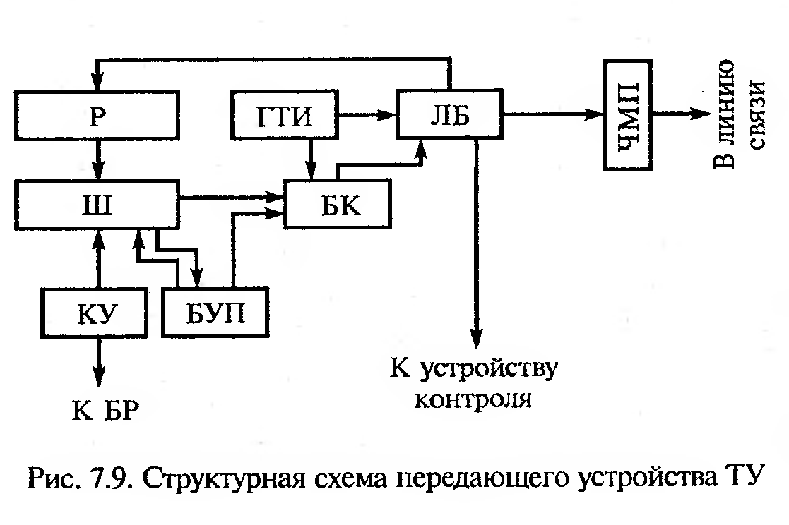
Телебасқарудың таратқыш құрылғылары

Slide 3
Телебасқарудың таратқыш құрылғысы диспечерлік орталықта орналасқан. TС айырмашылығы, TБ кодтау тек импульстар бойынша жүзеге асырылады, ал үзілістер импульстар арасындағы элементтерді бөледі және әрқашан қысқа болады. ГТИ такті импульсінің генераторы, ЛБ логикалық блогы, тапатқыш Р және кодтау блогы БК ТС таратқыш құрылғысындағыдай әрекеттеседі.
Әдетте, ТБ таратқыш құрылғылар байланыс желісіне 30 қысқа импульстар мен үзілістерден, сондай-ақ бір артық ұзақ фазалық импульстен тұратын бос серияны жібереді. Бұл каналдың дұрыстығын, сондай-ақ атқарушы тізбектерді қоспағанда, бүкіл жіберу және қабылдау жолын үздіксіз бақылауға мүмкіндік береді. Техникалық басқару жүйесінде ақаулық орын алса, басқару пунтктен диспечерлік орталыққа белсенді сигнал беріледі.
ТБ таратқыштың ГТИ құрылғысының схемасы ТС құрылғысындағыдай схемаға ие. ГТИ транзисторлық кешігуі бар TЗк (Г3, Г4) және TГ-4k (Г3, Г4) триггер-бөлгіш (TД) бар екі сатыда жасалған мультивибратордан тұрады. Бөлгіш тирггердің Г4 шығысы логикалық блокқа қосылған, ол арқылы тактілік импульстар таратушының есептегішіне (ТҚ) беріледі және ЧМС арқылы беріледі.

Slide 4
Тапсырысты жіберу үшін диспетчер қашықтан басқару пультіндегі 2 KУ кнопкасын басу керек: KП-ны және жұмысты таңдау, оны қосулы күйде бекіту және нысанды таңдау түймесін пәрмен жіберілгенше ұстап тұру қажет. KУ басқару кнопкаларының контактілері арқылы ақпарат шифрлағыш Ш мен командаларды жазу блогына БР беріледі.
Таратушының шифрлағышы бірінші позицияға ауыстырған кезде БУ басқару блогында әрекет етеді, бұл өз кезегінде БК кодтау блогының кіріс тізбектерінің құлпын ашатын команданың берілуін бастауға мүмкіндік береді. Р таратушы белгілі бір позицияларға ауыстырған кезде кодтаушы Ш БК кодтау блогында әрекет етеді, ол логикалық блокты бекітеді және P таратушы біраз уақытқа тоқтатады.
Ұзын импульс жиілік таратқыш арқылы байланыс желісіне жіберіледі. Осылайша, TБ командалық импульстар сериясы қалыптасады, ол үлкен сенімділік үшін екі рет беріледі, содан кейін БУП беруді басқару блогы кодтық қатарды құруға қатысатын элементтерді қалпына келтіреді және кез келген командалық қатарды беруге тыйым салады. Операцияны және КП-ны таңдау кнопкасы орнына қайтарылады.

Slide 5
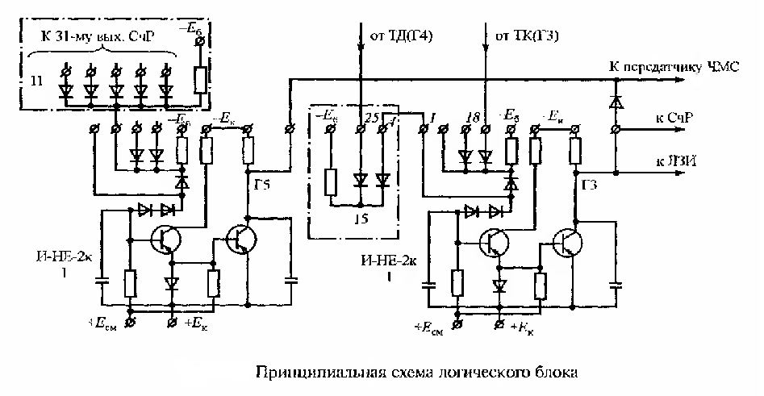

Slide 6
Логикалық блоктың ЛБ TС құрылғысына қарағанда қарапайым схемасы бар, өйткені TБ-дың код сериясында тек импульстар ұзартылады, ал үзілістердің барлығы қысқа. ЛБ логикалық блогы И-НЕ-2k 1(Г5) және 1(Г3) екі инверторында жасалған. 1-инвертор (Г5) серия кезінде жабылады және оның бес триггерінен кіріс диод тізбегіне төмен потенциалдар берілген кезде таратушы счетчигі СчР 31-позициясында ғана ашылады. Бұл жағдайда Г5 шығысынан ЧМС таратқышына 31-ші импульс және одан кейінгі үзіліс кезінде жоғары потенциал алынады, содан кейін үзіліс 31-ші және 32-ші импульстарды қосатын импульспен толтырылады.
Г3 инверторы тактілік импульс генераторымен ауыстырылады және триггер-бөлгіштің ТД Г4 шығысынан 15 кіріс логикалық тізбегіне тактілік серялар беріледі. -Ek келгенде, инвертор транзисторлары ашылады және одан нөлдік потенциал (импульс) пайда болады Г3 шығысынан ЧМС –да, таратқышына, SChR таратушы есептегішіне СчР және ЛЗИ импульстарының кідіріс сызығына беріледі, ал триггер-бөлгіштен TД нөлдік потенциал инвертордың құлыпталуына және Г3 шығысында -Ek потенциалдың пайда болуына әкеледі (үзіліс ).
1-инвертордың (Г3) ауысуы TK кодтау триггері 0 күйінде және оның Г3 шығысынан инвертордың 18 кірісіне нөлдік потенциал берілген жағдайда жүзеге асады. Триггер TK 1 күйге ауысқанда, -Ек потенциалы инвертордың 18 кірісіне беріледі, оның транзисторлары ТД триггер-бөлгішінен келетін 15 диод тізбегіндегі потенциалына қарамастан ашық қалады. Инвертор 1(Г3) ТК триггері 0-ге қалпына келтірілгенше және импульсті ұзарту процесі жүріп жатқанға дейін осы күйде болады. Осылайша, логикалық блокты ГТИ, БК кодтау блогы және СчР есептегіш таратушы 31-позицияда басқарады.

Slide 7
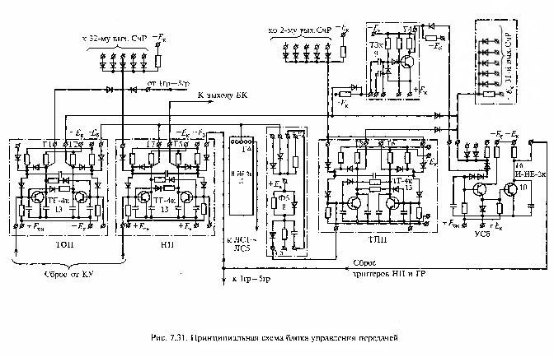

Slide 8
БУП беріліс басқару блогына TОП беруді шектеу триггері, НП жіберуді бастау триггерінен, қайта жіберу TПП, И-НЕ-2k 10(Г4) және 10(Г6) инверторлары кіреді, ол УсБ қалпына келтіру күшейткіші болып табылады, Ф5 (Г5) тізбегін және транзисторлық кешігу каскадың TЗк 9 (Г4) қалыптастырады. Г5 шығысынан бастапқы нөлдік күйдегі НП триггері БК кодтау блогының кірісіне нөлдік импульстарды береді, 31-ші және 32-ші тактілік сериялардың барлық импульстерінің кеңеюіне тыйым салады. НП триггері 1 күйге ауыстырылған кезде, БК кірісінде -Ek потенциалы қабылданады, оның жұмысы командалар сериясын құруға мүмкіндік береді. TПП триггері командалар сериясының екі рет берілуін қамтамасыз етеді, содан кейін ол УсБ күшейткішіне НП және топтық триггерлерді қалпына келтіруге мүмкіндік береді (1гр-5гр), ол басқару объектісі орналасқан топтың нөмірін бекітеді. TОП триггері КУ тәртібін екі командалық қатарға жіберуді шектейді, тіпті КУ басқару кнопкалары екінші серия аяқталғаннан кейін басылған күйде қалады. Инвертор 10(Г4) НП триггерімен ауыстырылады және оның күйіне байланысты ЛС1-ЛС5 логикалық тізбектерін құлыптайды немесе олардың жұмыс істеуіне мүмкіндік береді.

Slide 9
БУП блогы ауыстырып-қосқыштары және оны KУ кнопкалар арқылы тергенде және топтық триггер қозғалғанда, СчР таратушы санауышының 32-шығысына қосылған диодқа теріс потенциал береді. Г1 ТОП шығысынан теріс потенциал НП триггерінің кірісіне де беріледі. 32-ші позиция орны ауысқанда, 32 – позициянысың шығысына қосылған логикалық тізбектің диодтарына теріс потенциалдар қолданылады. Осылайша, НП триггерінің кірісінен нөлдік потенциал жойылады, бұл ТП триггерінің конденсаторының зарядталуына әкеледі. СчР таратушы- есептегіші бірінші жағдайға ауыстырылған кезде логикалық тізбектің диодтары арқылы нөлдік потенциал беріледі, НП триггерінің конденсаторы разрядталады, оны 1 күйге ауыстырады. НП триггерінің Г5 шығысынан , потенциалы -Ek оның жұмыс істеуіне мүмкіндік беретін ВК блогының кірісіне беріледі. НП триггерінің Г7 шығысындағы нөлдік потенциал ТОП триггерге, оны 1 күйге ауыстырып, түрлендіргішті 10(Г4), оны құлыптап, зарядталған конденсаторы разрядталатын Ф5 қалыптастыру тізбегіне беріледі. ТПП триггерінің транзисторының негізі, егер ол 1 күйде болса, оны 0 күйіне ауыстырады. СчР таратушы-есептегішінің екінші позициясында ТПП триггерінің санау кірісіне -Ek потенциалы беріледі, оның конденсаторының зарядталуына рұқсат береді СчР таратушы-есептегішінің үшінші позициясында конденсатор зарядталады және ТПП триггері 1 күйге ауысады, оның Г8 шығысынан УсБ күшейткішінің кірісіне нөлдік потенциал беріледі, оны бірінші сериясының соңына дейін жабық ұстайды, соның ішінде СчР таратушы-есептегіші 31-ші позициясында.

Slide 10
СчР есептегішінің екінші позициясындағы екінші командалар сериясында TПП триггері ауысуға дайындалады, ал үшіншіде ол УСб күшейткішінің кірісінен нөлдік потенциалды алып тастап, 0-ге қалпына келтіріледі. TПП триггерінің Г2 шығысынан -Ek потенциалы УСб күшейткішіне де беріледі, бұл СчР есептегішінің 31-позициясын УСб күшейткішіне ашуға мүмкіндік береді. Бұл НП және Гр триггерлерінің 0 күйіне ысыруына әкеледі. Топтық триггерді қалпына келтіру НП триггерінің кірісіне нөлдік потенциалды қолдануға әкеледі және СчР санауышы 32-ші орыннан 1-ші орынға ауысқанда оның ауысуына тыйым салады. Гр триггерінің ысыруы қандай да бір себептермен орындалмаса да, ТПП триггері 1 күйде бола отырып, Г1 шығысынан НП триггерінің кірісіне нөлдік потенциалды береді және оның қайта қозуына тыйым салады.
ТОП триггері KУ кнопкалары бастапқы күйіне оралғанда қалпына келтіріледі. Сонымен бірге НП триггеріне оның нөлдік орнын бекітетін қалпына келтіру импульсі жіберіледі. Егер KУ кнопкалары екінші позициясында сериясының соңына дейін бастапқы күйіне қайтарылса, бұл сонымен қатар ТОП және НП триггерлерінің қалпына келтірілуіне әкеледі. TOП триггерінің Г2 шығысынан триггердің зарядталған конденсаторына TЗk нөлдік потенциал беріледі, ол разрядталғанда транзистор TЗk жабылады және оның шығысында конденсатор разрядынан разрядының ұзақтығына -Ek потенциалы пайда болады. Бұл жағдайда УСб күшейткіші НП триггерінің қайта қозуын болдырмау үшін Гр триггерін ашады және қалпына келтіреді.

Slide 11
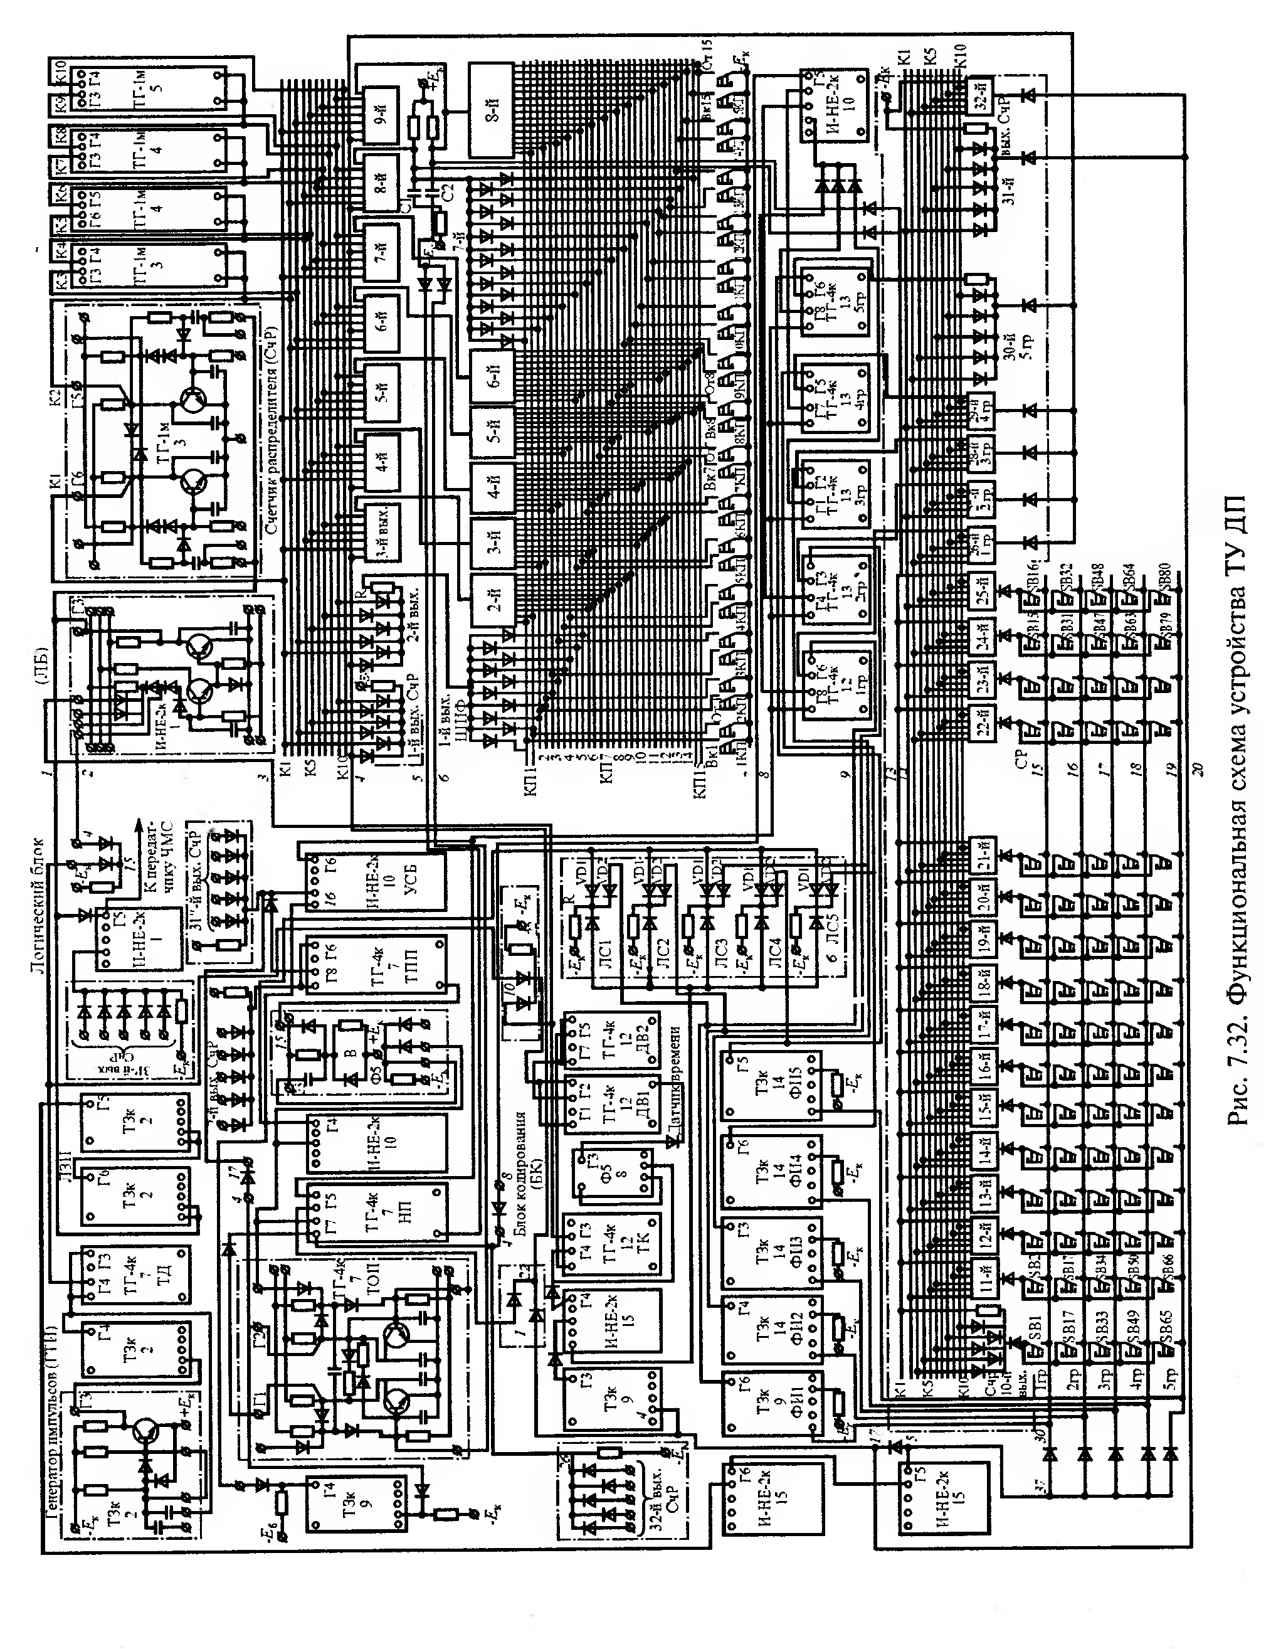

Slide 12
БК кодтау блогы негізінен ТС таратқыш құрылғысындағыдай жобаланған. Негізгі айырмашылығы, TK кодтау триггерін қоздыратын импульстар екі кіріс элементі арқылы келеді: объект импульсі ұзартылған кезде И-НE-2k 15 (Г4) инверторы және қалған импульстар кезінде транзисторлық кешігу каскады Tзk 9 (Г3) ұзартылады (НП берілісінің басы, КП бақыланатын пункті, Гр тобы, фазалық импульс).
ТК триггерін 1 күйге ауыстыратын импульс оның Г4 шығысына және бір уақытта қалыптау тізбегінің 8 (Г3) кірісіне жіберіледі. 8(Г3) тізбегіндегі импульс уақыт датчигін 0 күйінен 1 күйге ауыстырады. ДВ1 уақыт датчигі бірінші триггері 1 күйге өтеді және бұл Г2 шығысы уақыт датчигі ДВ2 санау кірісіне теріс потенциалымен қамтамасыз етіледі. ДВ2 уақыт датчигі триггері ауыстыруға дайындалуда.
Ауыстырудан кейін ТК триггері Г3 шығысынан диодтың 10 логикалық схемасына теріс потенциал береді. ГТИ генераторының TД триггерінен импульстар диодтың логикалық схемасы 10 арқылы ДВ1 уақыт датчигінің санау кірісіне өте бастайды, олар қайта қосылады. TK триггері ЛБ логикалық блогына да теріс потенциал береді, оның инверторы 1(Г3) TK триггері бастапқы қалпына келтірілгенге дейін ашық қалады. ТК триггерінің қалпына келтіру импульсі 10(22) диод схемасы арқылы ГТИ генераторынан ДВ уақыт датчигіне келетін үшінші импульстағы ДВ2(Г5) уақыт датчигіне келеді. Уақыт датчигі мен TK триггері 0 күйіне өтеді. TK триггерінен (Г3) нөлдік потенциал 10 диодтың логикалық схемасын құлыптайды, ГТИ генераторынан импульстар ол арқылы ДВ уақыт датчигіне өтпейді, ал кіріс тізбегі түрлендіргіш 1 (Г3), ол ГТИ 15 диод схемасы арқылы ауысады.

Slide 13
ТУ таратқыш құрылғысының Р таратушысы бес разрядты СчР есептегішінен және бір сатылы дешифратордан тұрады, И логикалық схемалар бес кіріс диодтары және бір шығысы бар олар К1-К10 шиналарына қосылған . 1-9 және 26-30 шығыс тізбектері арқылы 1 диод схемасы арқылы БК кірісіне қосылған 4 шинаға қосылады. SB1-SB80 объектіні таңдау кнопкалары арқылы 10-25 дешифратордың шығыстары қосылады, бұл кезде соңғылары басылады, 1гр-5гр топ шинасына ФИ1-ФИI5 импульстерді қалыптастурышы арқылы және ЛС1-ЛС5 логикалық схемалары ВК блогының 15(4) инверторына қосылады.
Операцияны, нысанды және топты таңдауға арналған шифрлағыш Ш схеманың конструкциясы бойынша ерекшеленетін үш бөліктен тұрады: басқару пунктіні және оның жұмысын таңдау, объектіні таңдау және топты таңдау.
Шифрлағыштың бірінші бөлігі ИЛИ диодтық логикалық схемаларда жасалған. Шифлағыштың 1-6 схемалары 10 диодтан, 7-8 - он бес диодтан тұрады. Логикалық тізбектердің диодтары КП1-КП5 басқарылатын пунктері шиналарға белгілі бір ретпен қосылады. Әрбір басқарылатын пункта қорабында екі шина бар, олар Вк1-Вk15 қосу кнопкалары немесе Oт1-Oт15 өшіру кнопкалары арқылы -Ek потенциалын қабылдайды.
Шифрлағыштың екінші бөлігі таратқыштың дешифраторымен тізбектей жалғанған SB1-SB80 кнопкаларында жасалады. Кнопкалар әрқайсысы 16 кнопкадан тұратын бес топқа бөлінген. Әр топтың кнопкалары 1гр-5гр топтық шинаға қосылған.
Шифралағыштың үшінші бөлігі 1гр-5гр триггерлерде жасалған. Командалар қатары қалыптасқан кезде триггерлердің бірі қозғалады және басқарылатын объект орналасқан топтың нөмірін жазады. Қоздырылған триггер Гр сол жақ шығысынан инвертор 10(Г5) нөлдік потенциал беріледі, бұл инвертордың құлыпталуына әкеледі. Инвертордың Г5 шығысынан НП триггерінің кірісіне -Ek потенциалы беріледі, оны келесі қатардағы санауыштың бірінші позициясында ауыстыруға мүмкіндік береді.

Slide 14
ТУ ДП құрылғысының жұмысы КУ кнопкаларымен анықталады, олардың көмегімен құрылғыға жіберуге арналған хабарлама (команда) енгізіледі. Екі КУ кнопкаларын басу арқылы енгізгеннен кейін команданы беруге дайындық басталады (дайындық сериясы). Дайындық сериясы бірінші командалық сериямен, содан кейін екіншісімен жалғасады. Әрбір серияның құрылғының жұмысында өзіндік сипаттамалары бар. KU кнопкалары басылмаса, құрылғы бос серия жасайды 30 қысқа импульстен және бір қосымша ұзақ импульстен тұрады.
Бос жүріс кезінде ТУ тарату және қабылдау құрылғыларының жұмысқа жарамдылығы үнемі бақыланады. Қысқа импульстарда TK триггері 0 күйде және Г3 шығысынан диод 10 схемасының +Ek потенциалы арқылы блокқа қойылады, ГТИ генераторының БК кодтау блогының уақыт датчигі мен 1-инвертордың кіріс тізбегінің (Г3) логикалық блогының ауысуына тыйым салады. Инвертор (Г3) ГТИ импульстерімен ауысады, әрбір импульсте ашылады және СчР есептеушін ауыстырады.
Тарату және қабылдау кезіндегі ТУ ДП құрылғысының жұмысы уақыт диаграммасымен барынша анық сипатталады. 7.33-суретте «CP7-де, 4-топтағы 15-объектіні қосу» бұйрығының командалық қатарын құру диаграммасы көрсетілген. Тапсырысты жіберу үшін диспетчер екі кнопканы басады: командалық постты таңдау кнопкасы және «Oт7» операциясы, объектіні және SB63 тобын таңдау ткнопкасы (4-топтағы 15 нысан).

Slide 15
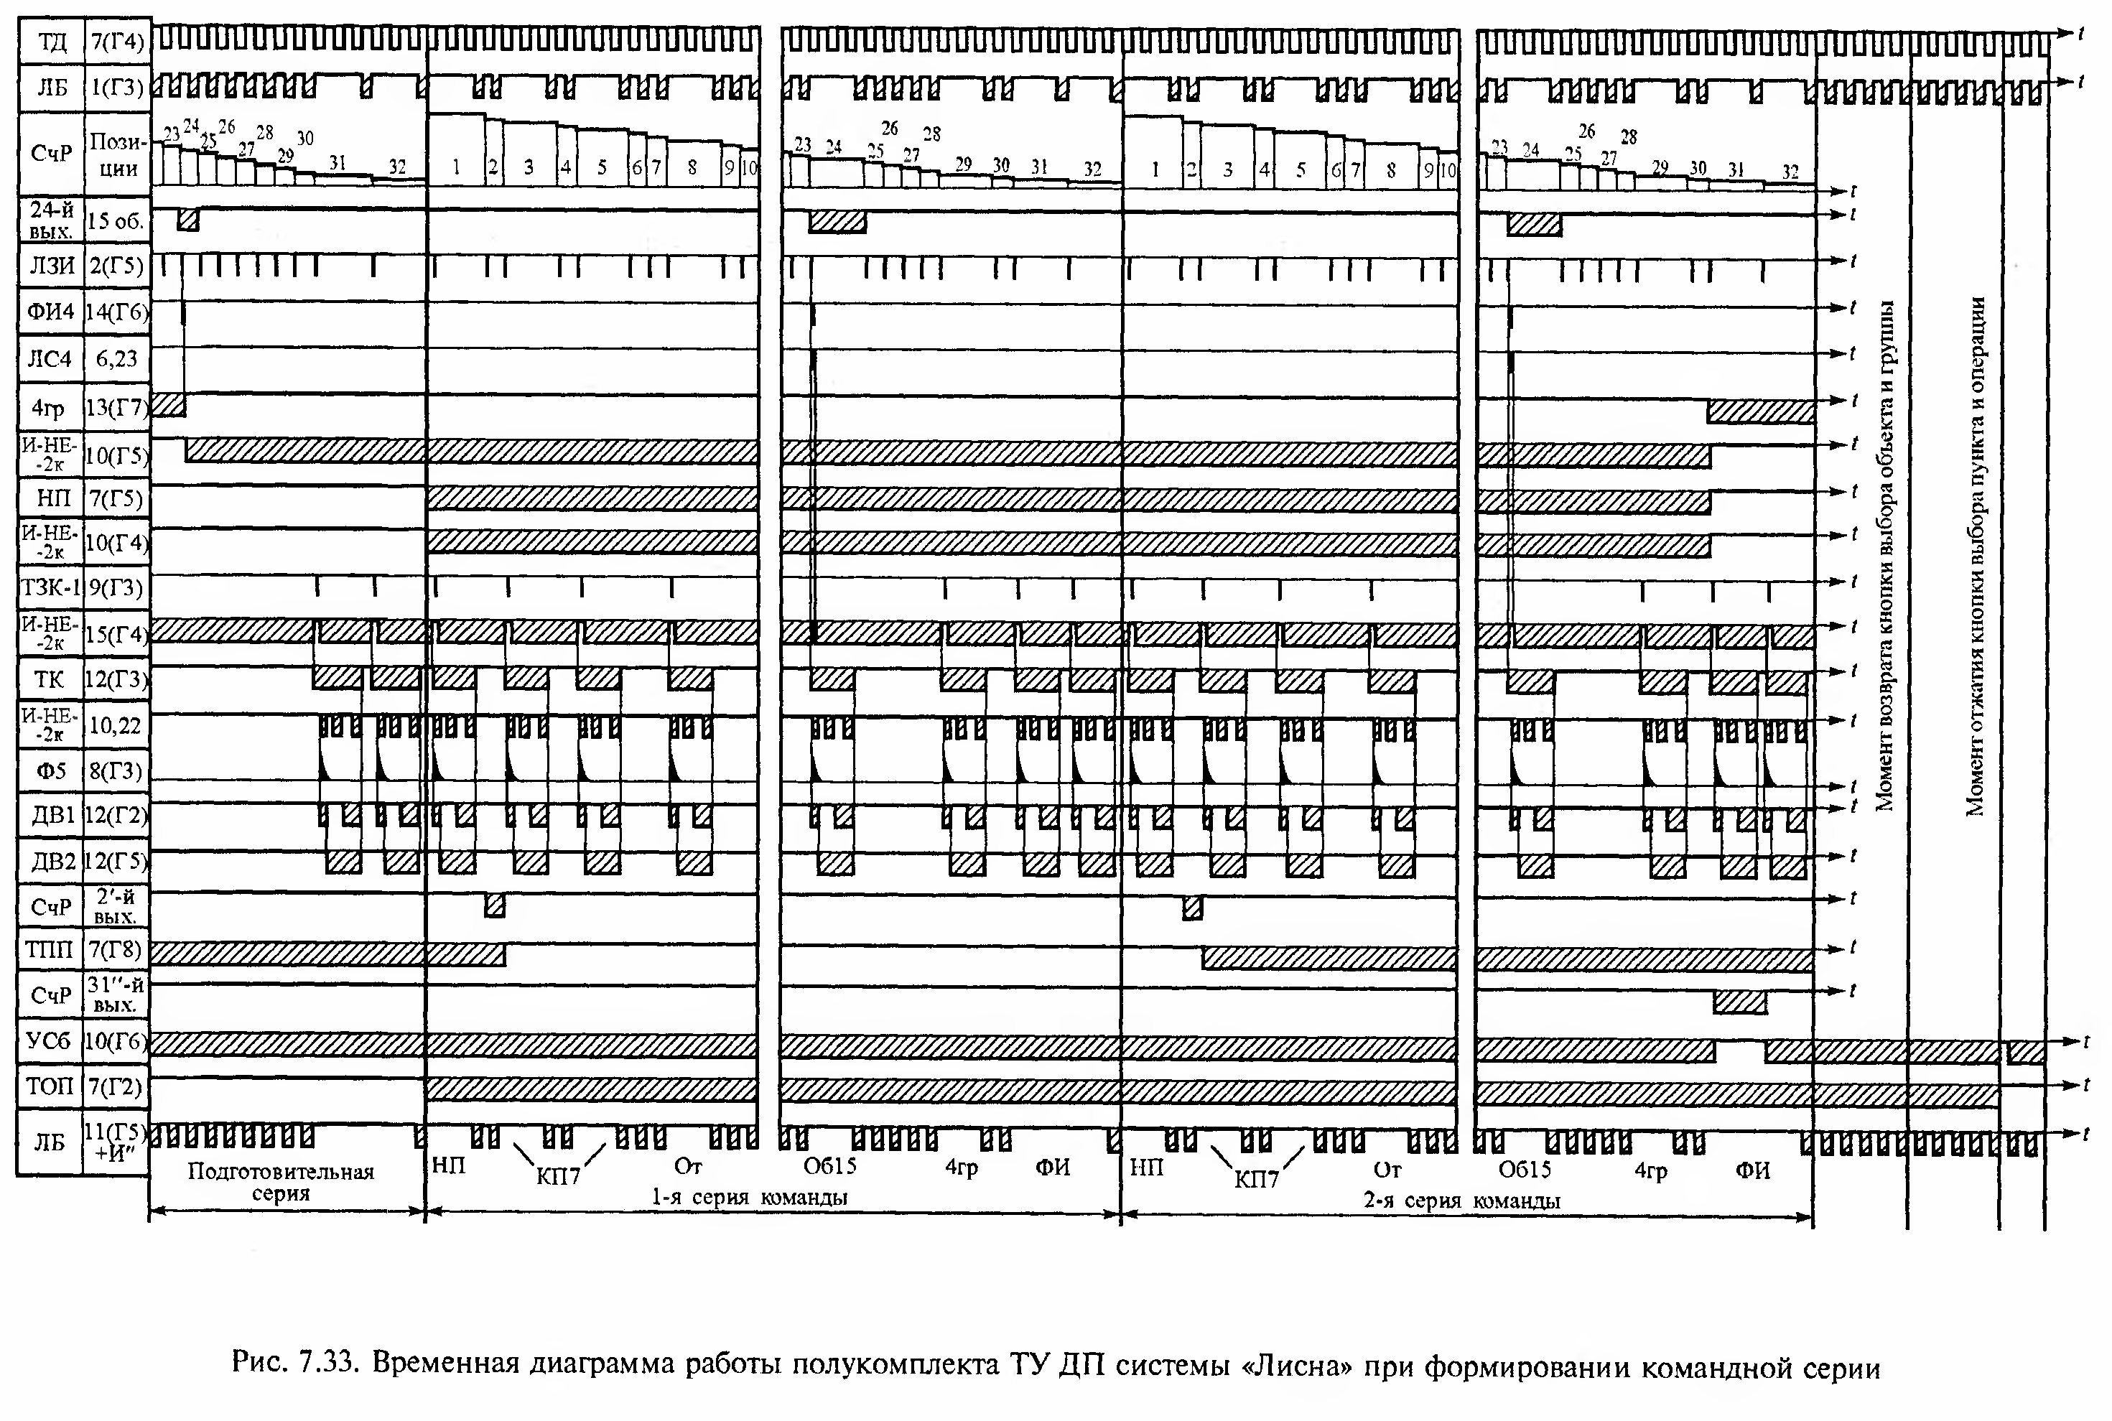

Slide 16
Дайындық сериясы кнопкаларды басқан сәттен басталады, ол СчР есептегішінің 22-позициясымен сәйкес келеді. Таратқышты 24-позицияға ауыстырған кезде, -Ek шинасынан теріс потенциал «От7» кнопкасы арқылы шифрлағыштың 7-ші шығысына, содан кейін диод арқылы логикалық тізбектердің резисторларының қосылу нүктесіне беріледі. Дешифратордың екінші бөлігі, 24-ші схеманың резисторы және SB63 кнопкамсы жабық контактісі 18(4гр)шинаға, одан ФИ4(14Г6) импульстік қалыптастырушыға дейін жүреді. 15(Г5) инвертор тізбегінен кешіктірілген теріс импульс келгенше, ФИ4 конденсаторы зарядталады. Кешіктірілген импульс аяқталғаннан кейін конденсатор разрядталғанда ФИ импульсті қалыптастырушы құрылғысының Г6 шығысынан 4гр топ триггерінің кірісіне теріс потенциал беріледі, бұл триггер конденсаторының 4гр зарядын қамтамасыз етеді. Конденсатор ФИ4(Г6) импульсінен разрядталғаннан кейін 4гр триггер нөлдік потенциалды, қоздырушы триггер 4гр алады. 4гр триггердің Г5 шығысынан -Ек потенциалы дешифратор тізбегінің 29 резисторына, ал Г7 шығысынан инвертор 10(Г5) тізбегінің 10(Г5) тізбегін блоктайтын нөлдік инвертордың кірісіне беріледі. Бұл тізбек топтың бес триггерінің кез келгені (1гр-5гр) қоздырылғанда құлыпталады. Г5 шығысынан НП триггерінің кірісіндегі диодтың 8 клеммасына -Ek потенциалы беріледі. СчР есептеуші 32-позициясында НП триггерінің кірісінен нөлдік потенциал жойылады, оның конденсаторы зарядталады, ал НП триггері ауысуға дайын болады.

Slide 17
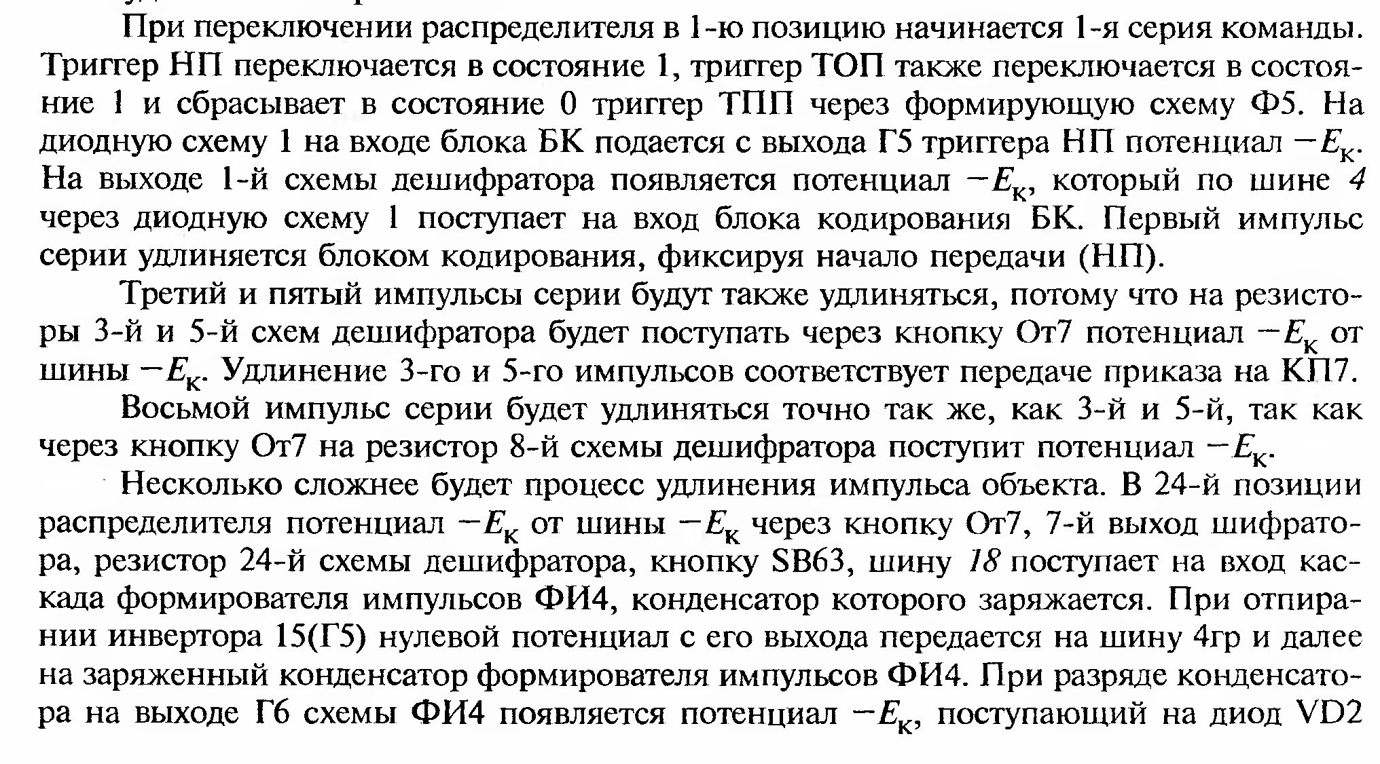

Slide 18
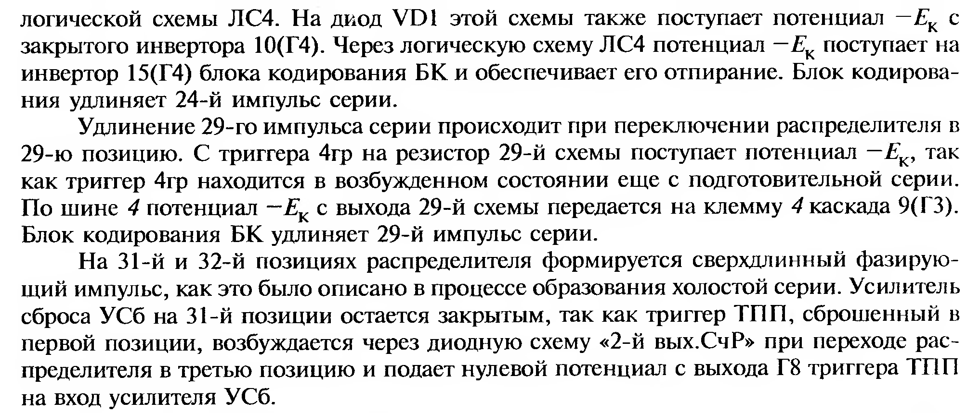

Slide 19
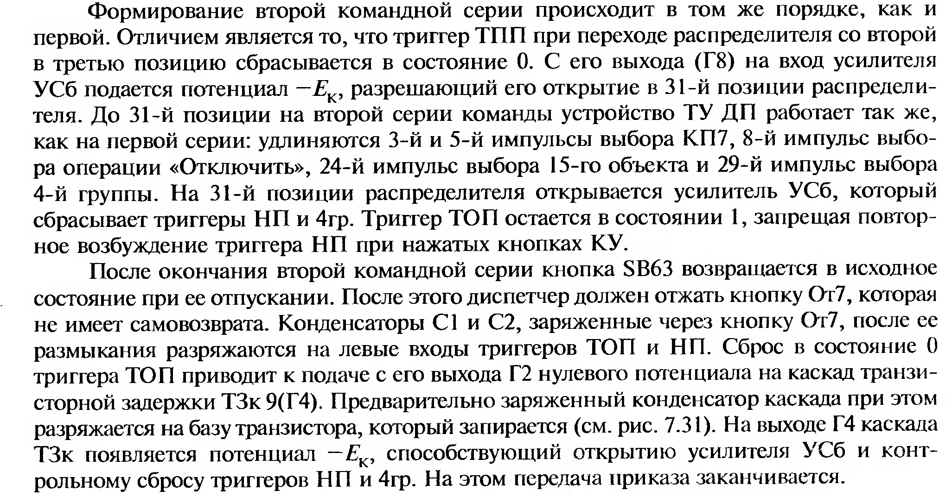

Slide 20
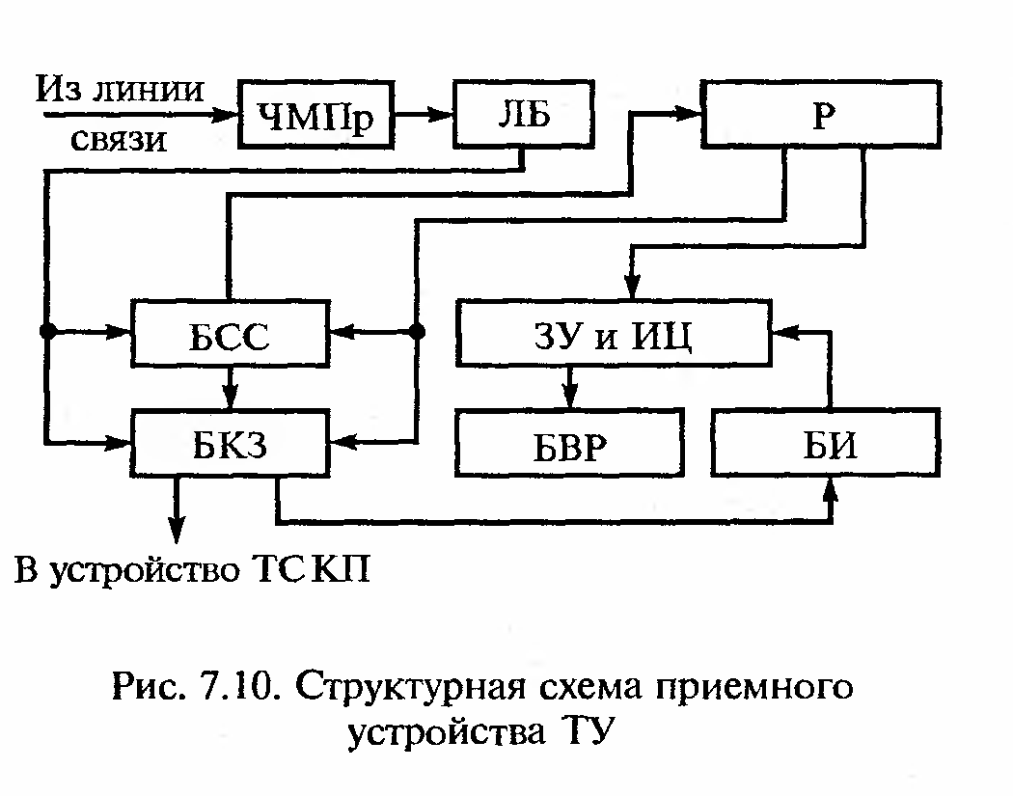
Приемное устройство телеуправления

Slide 21
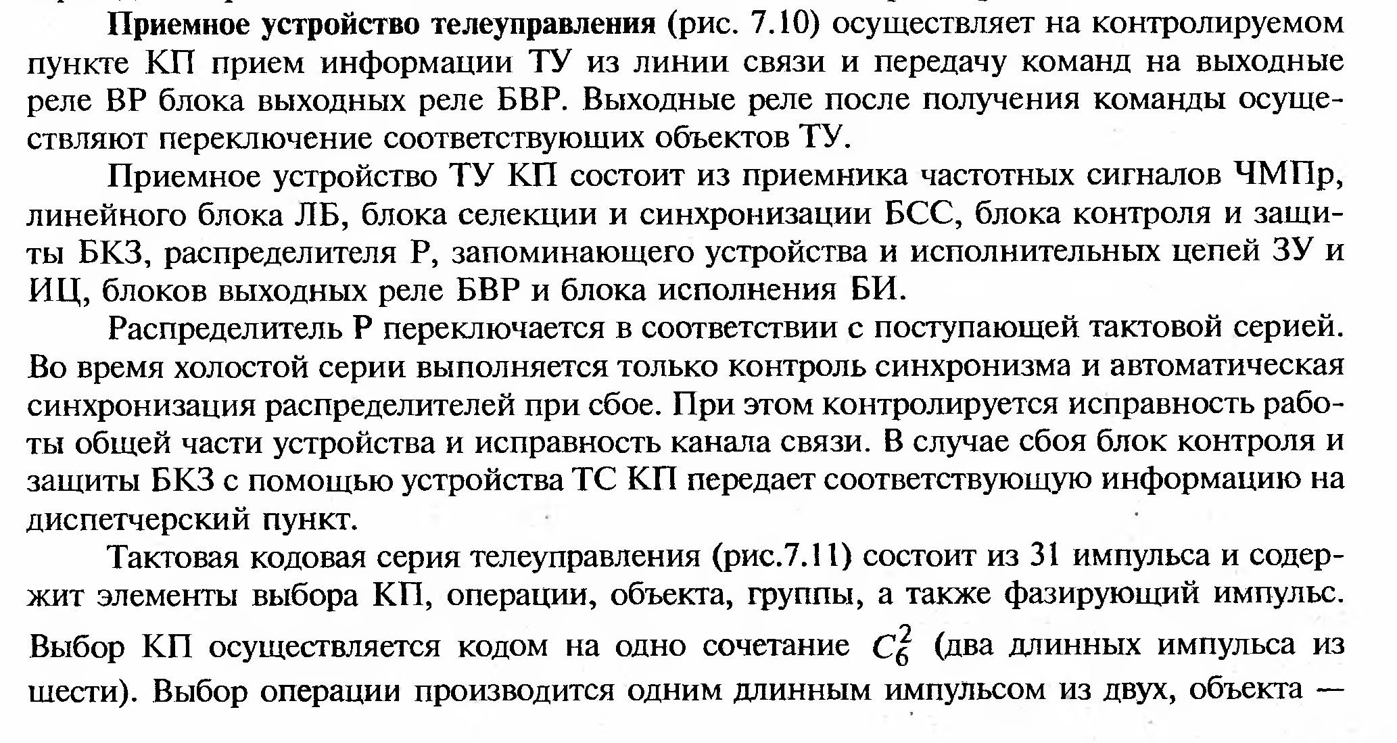
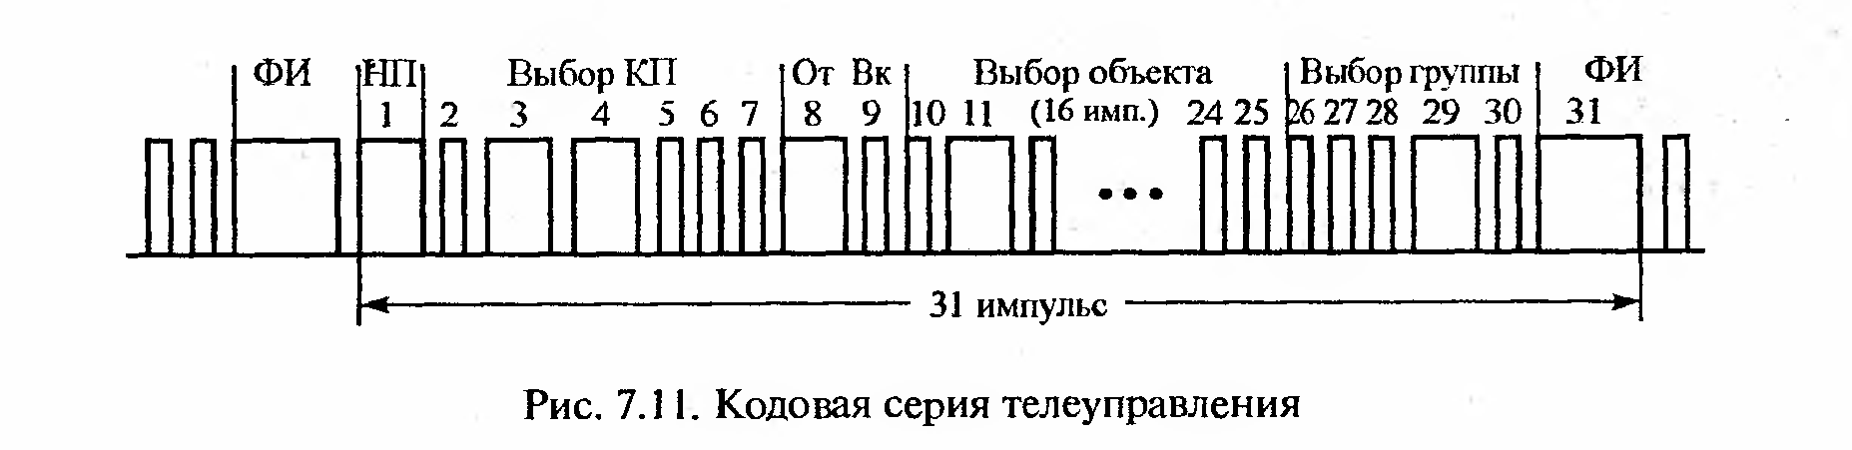

Slide 22
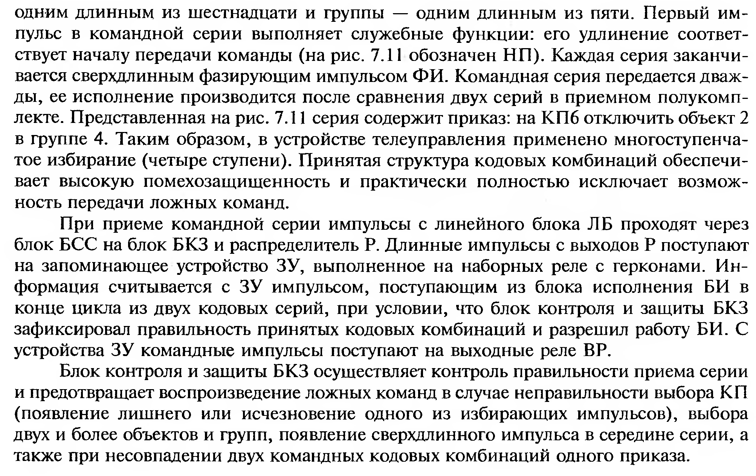

Slide 23
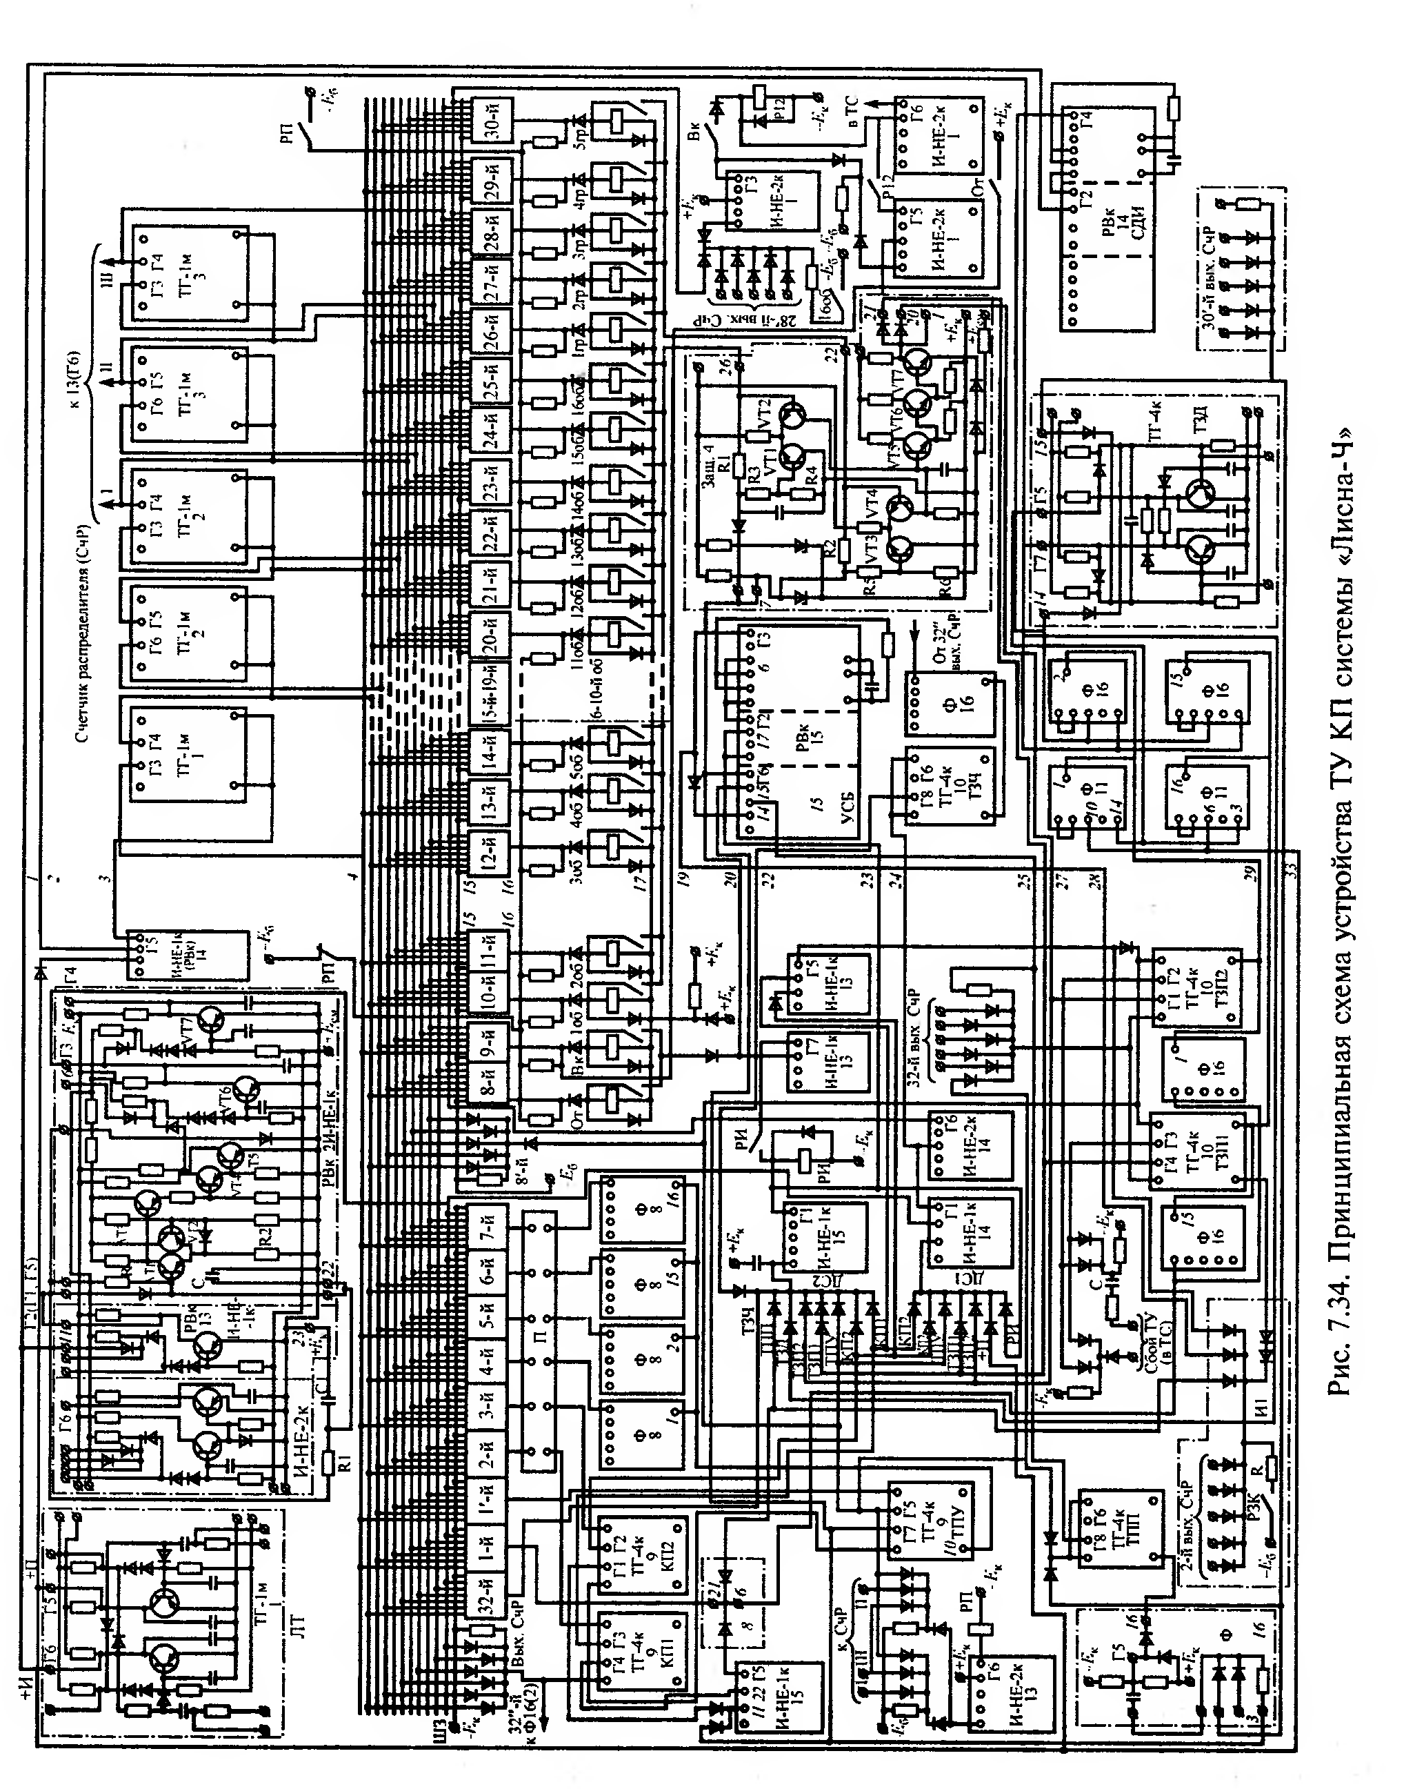

Slide 24
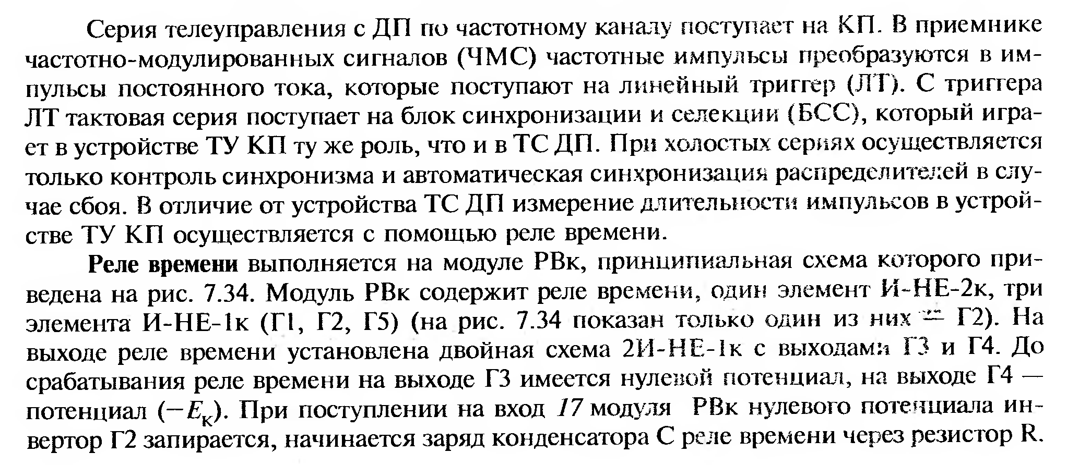

Slide 25
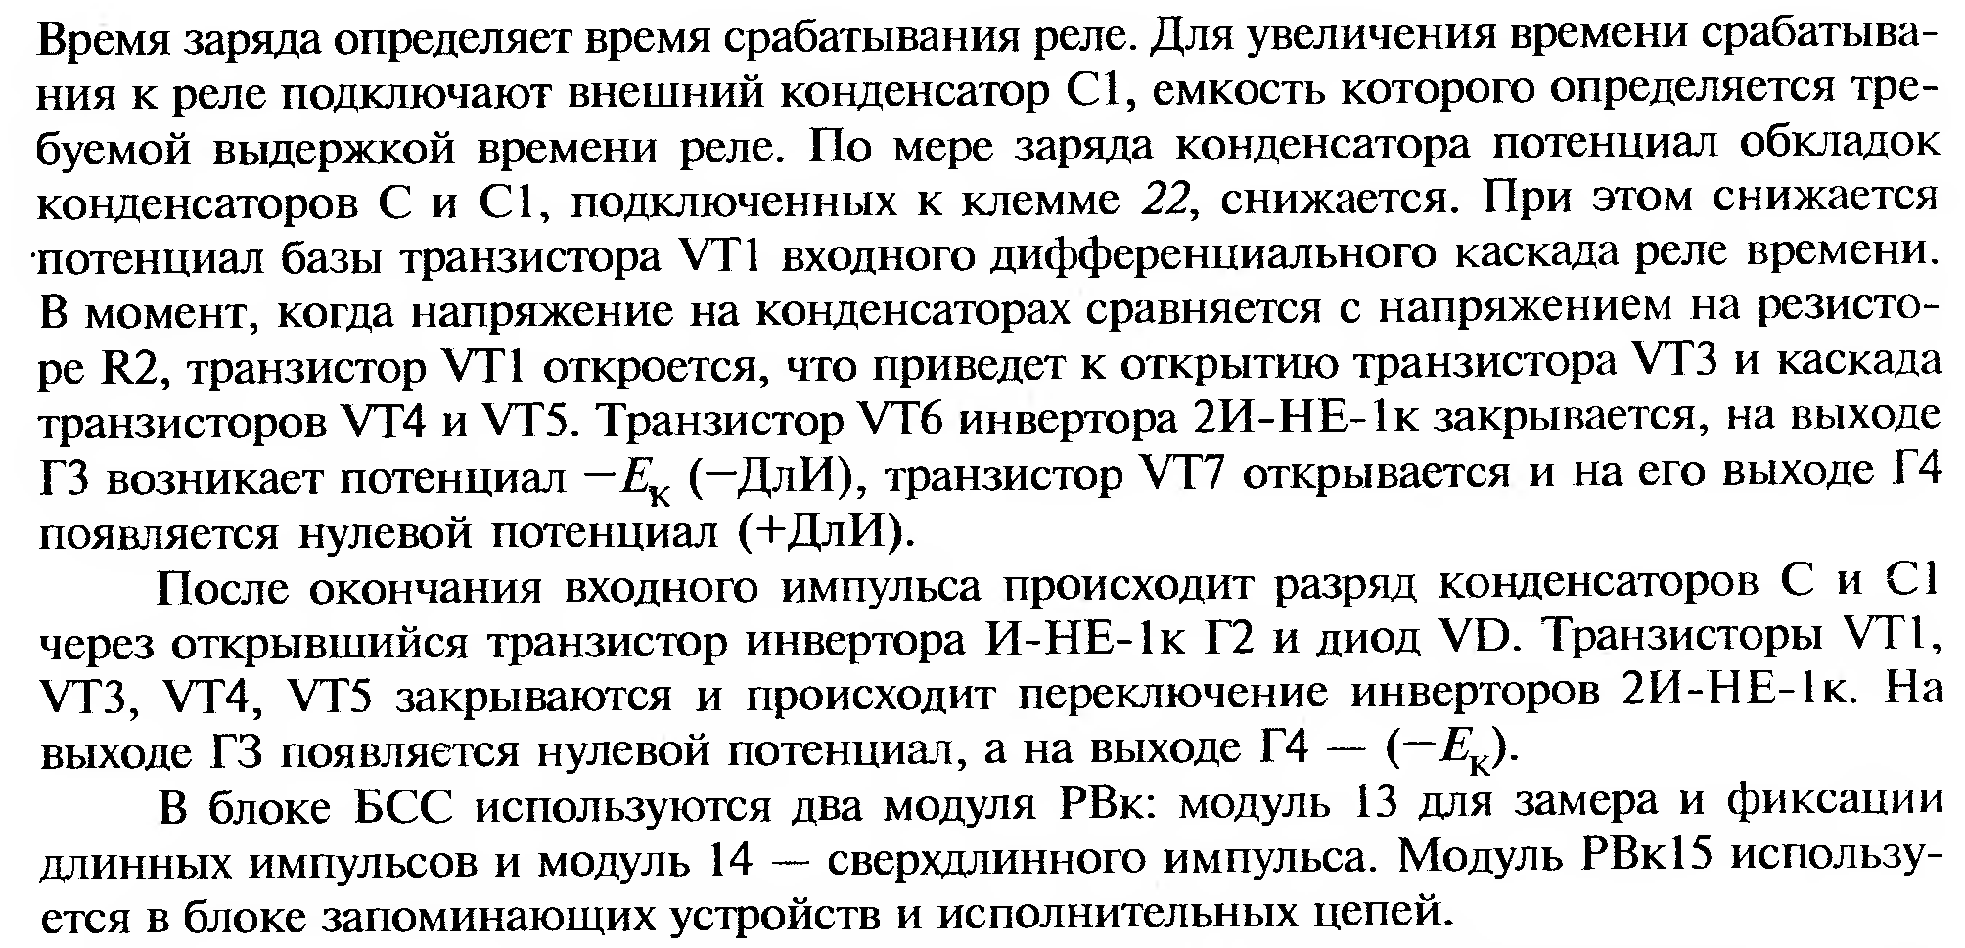

Slide 26
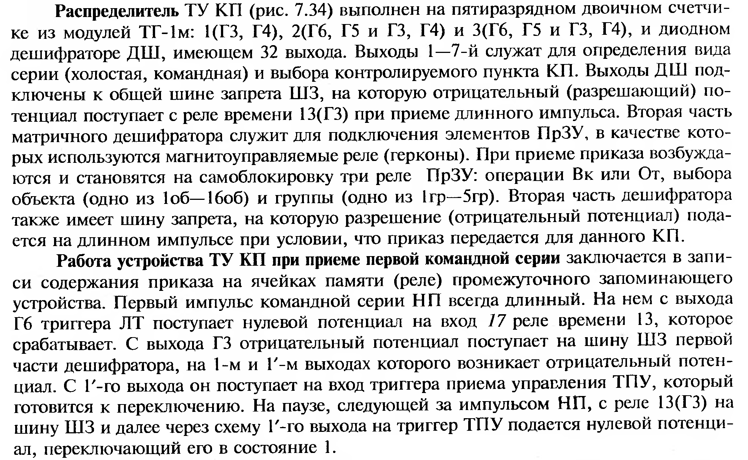

Slide 27
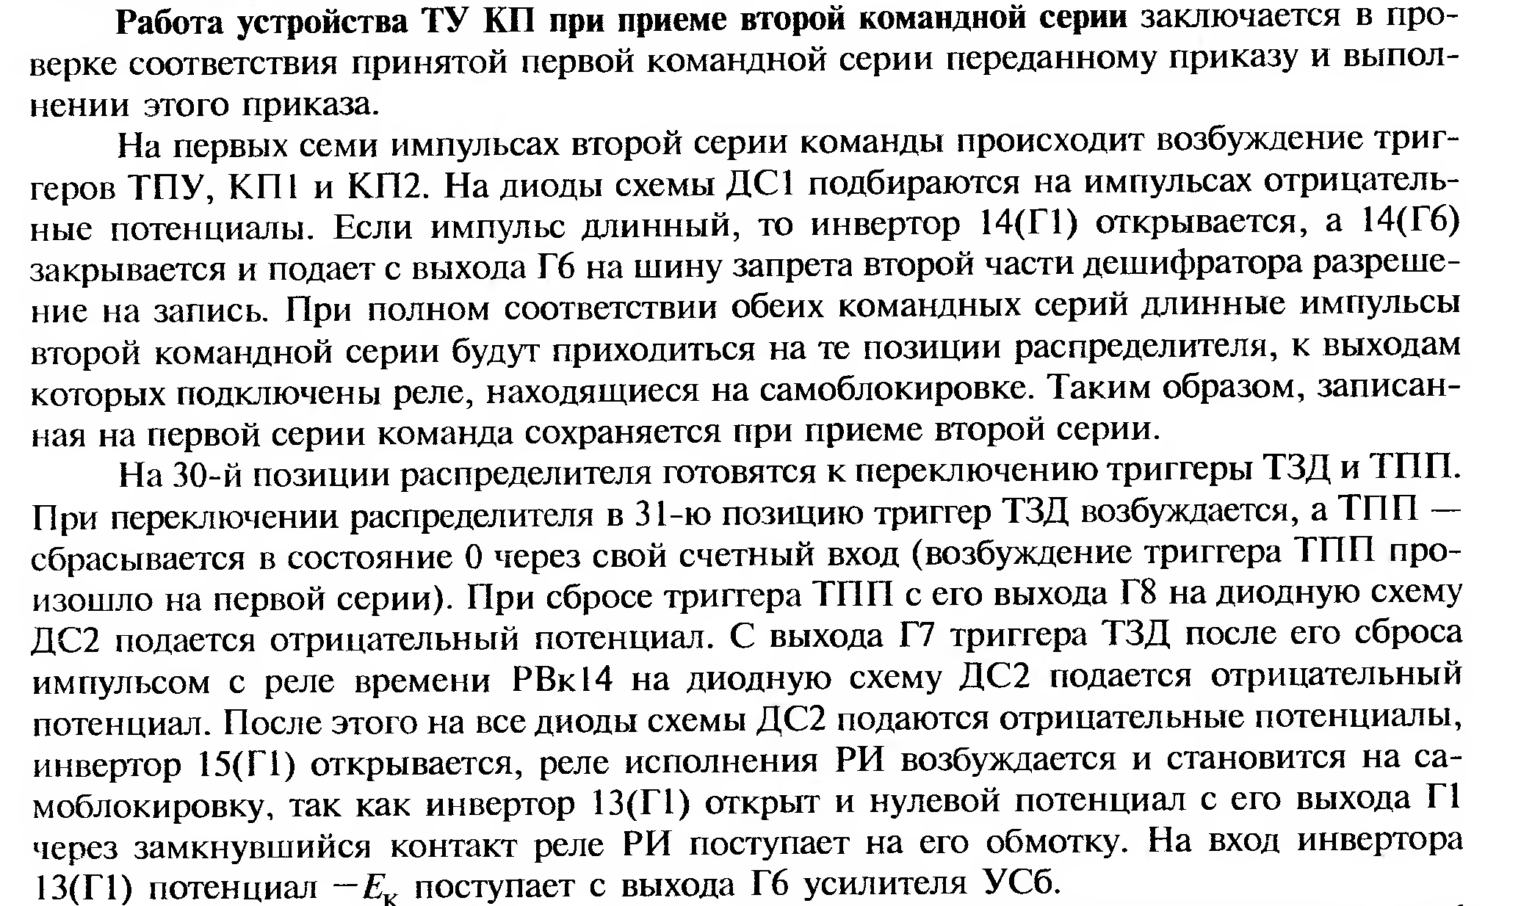

Slide 28
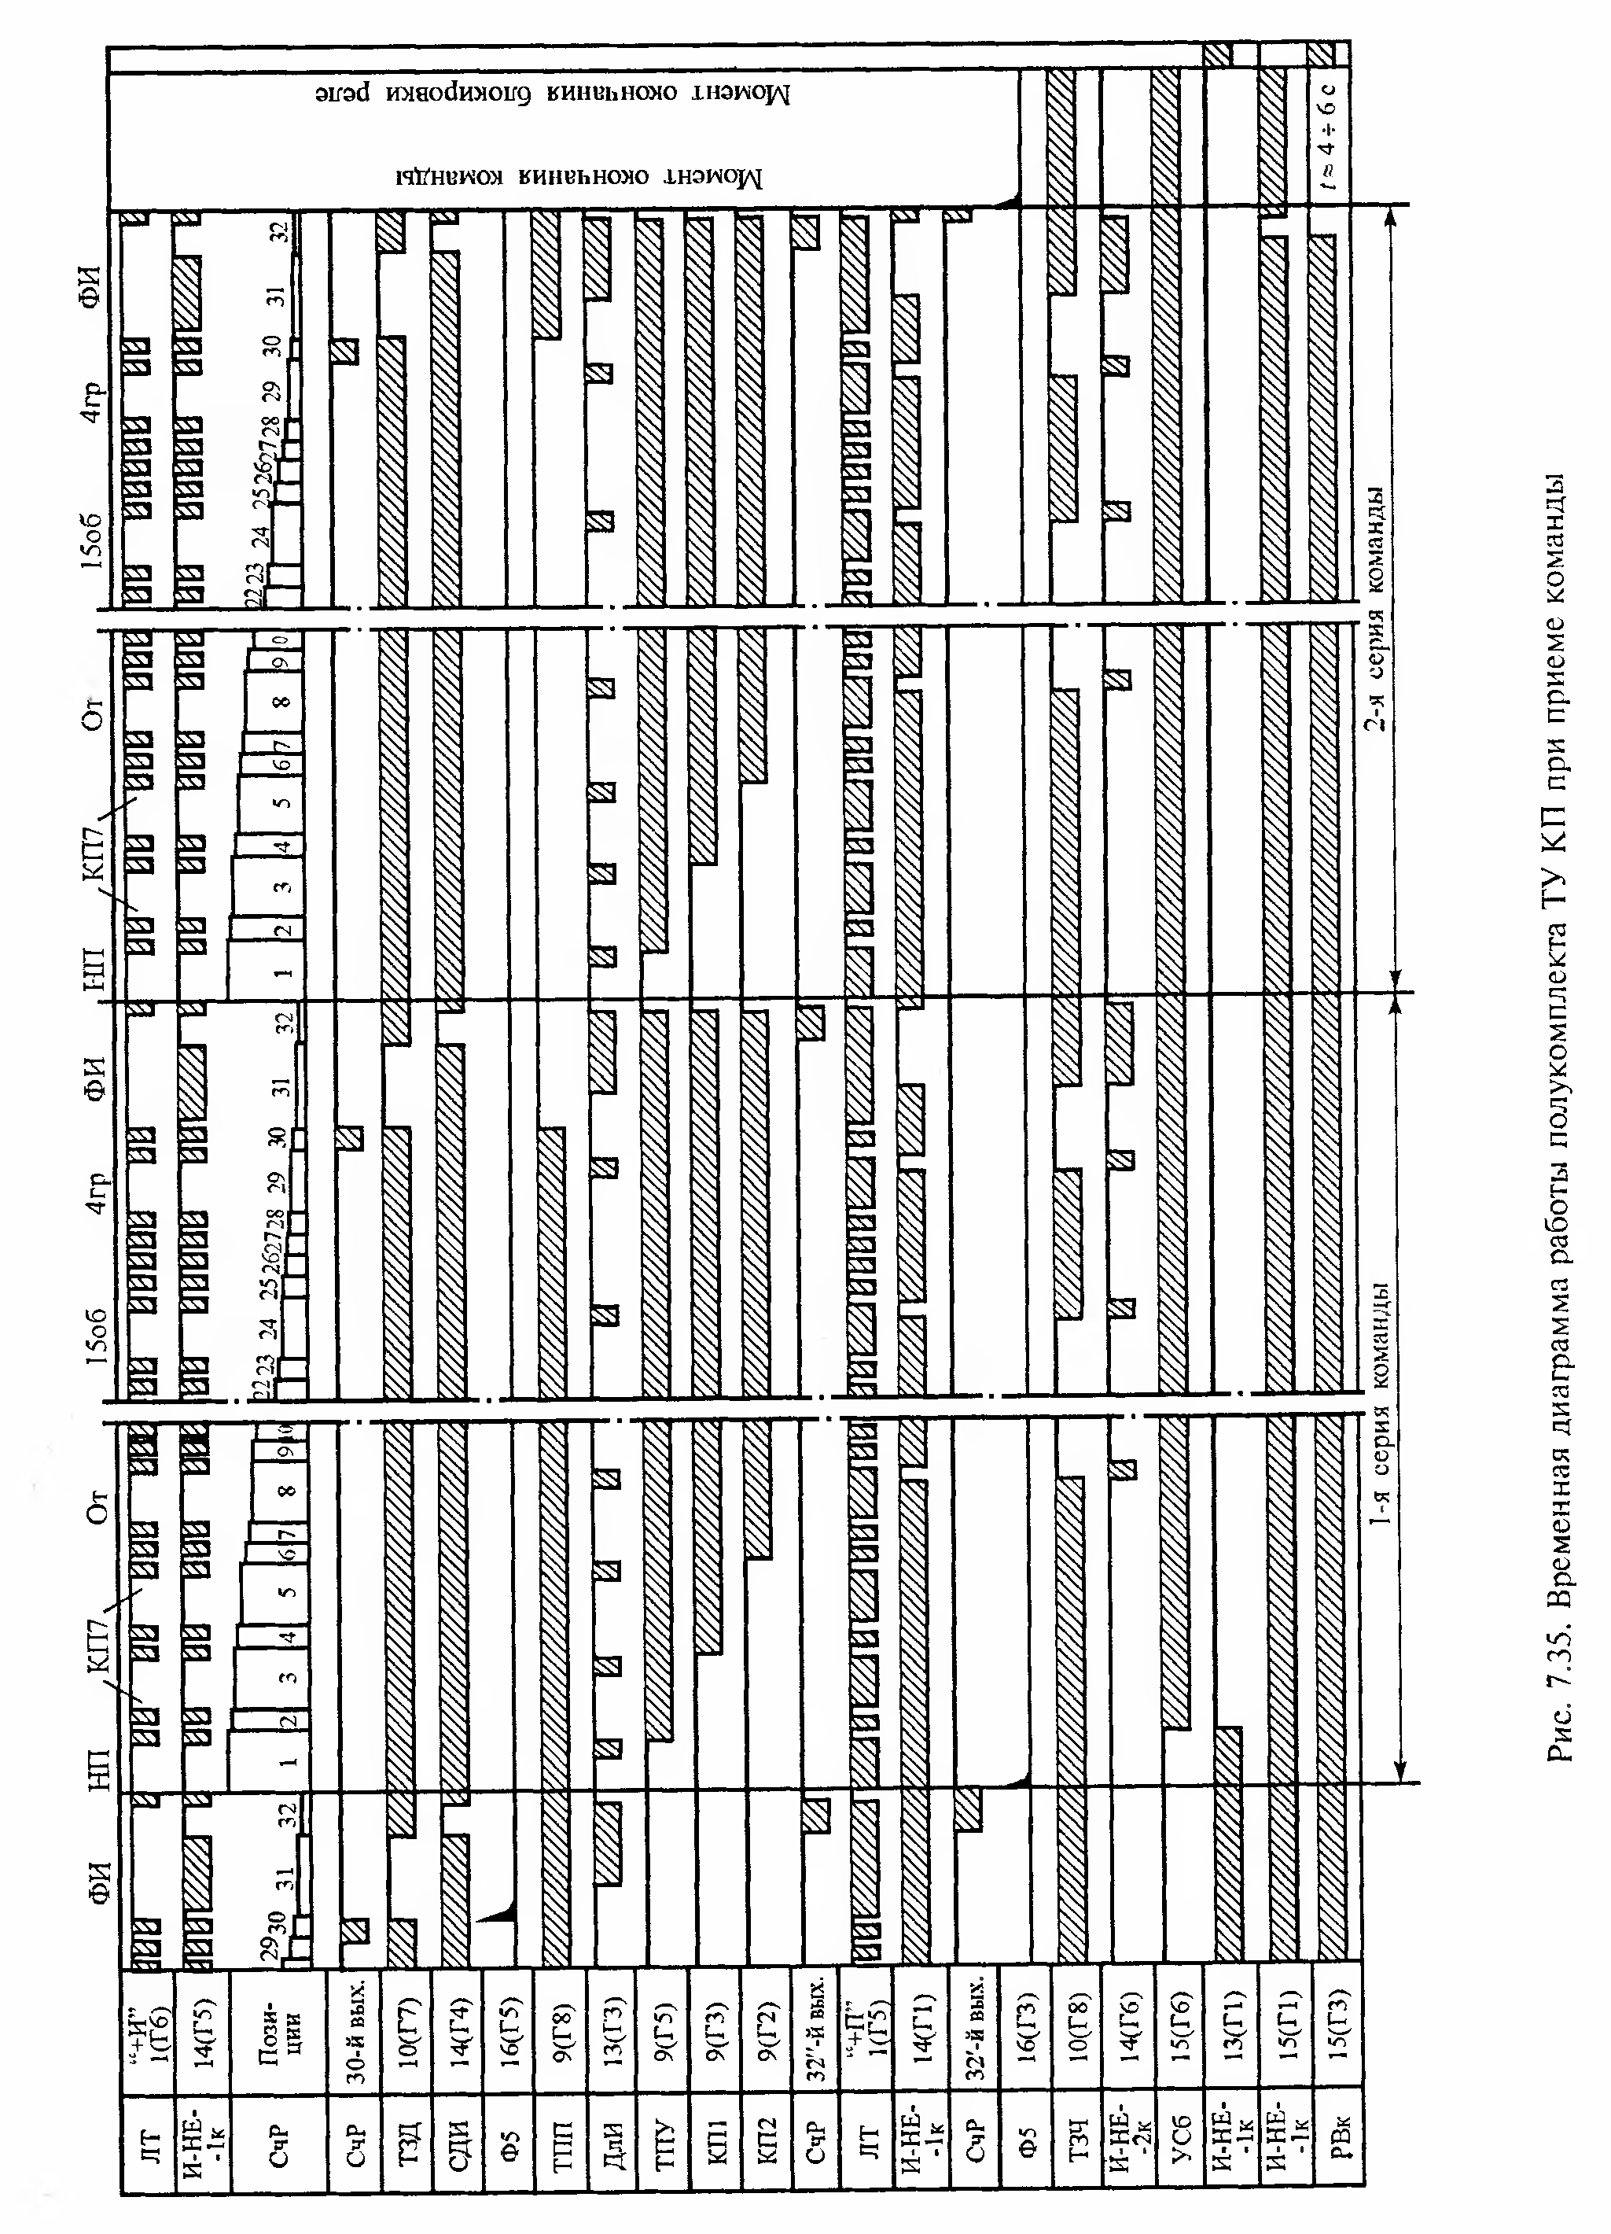

Slide 29
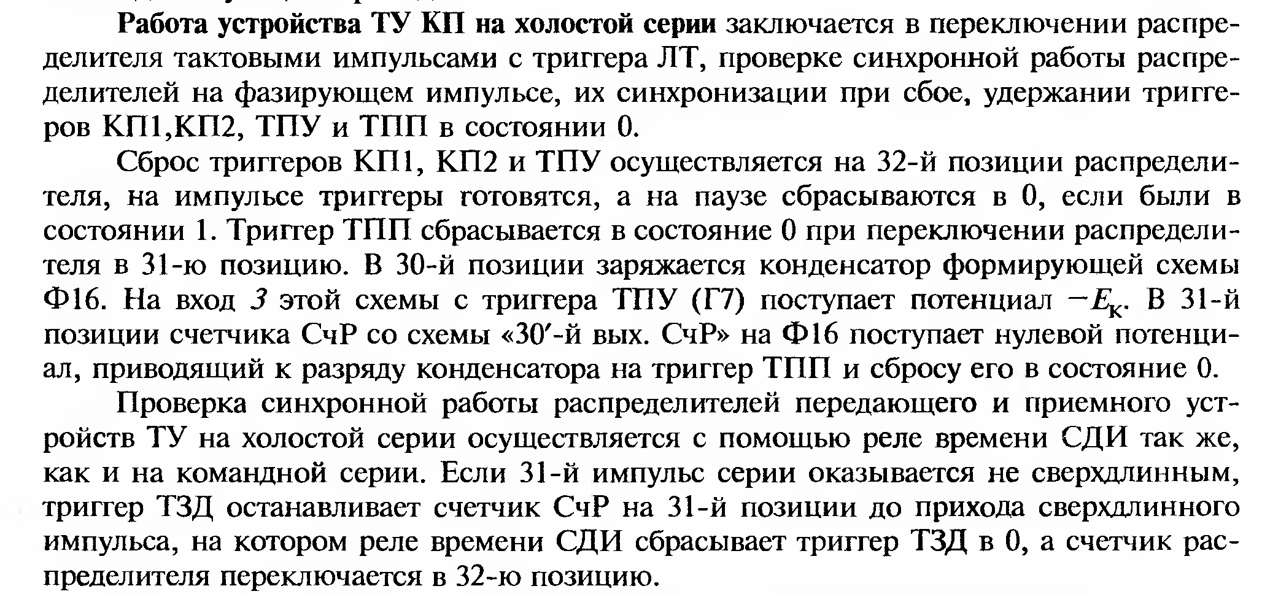

Slide 30
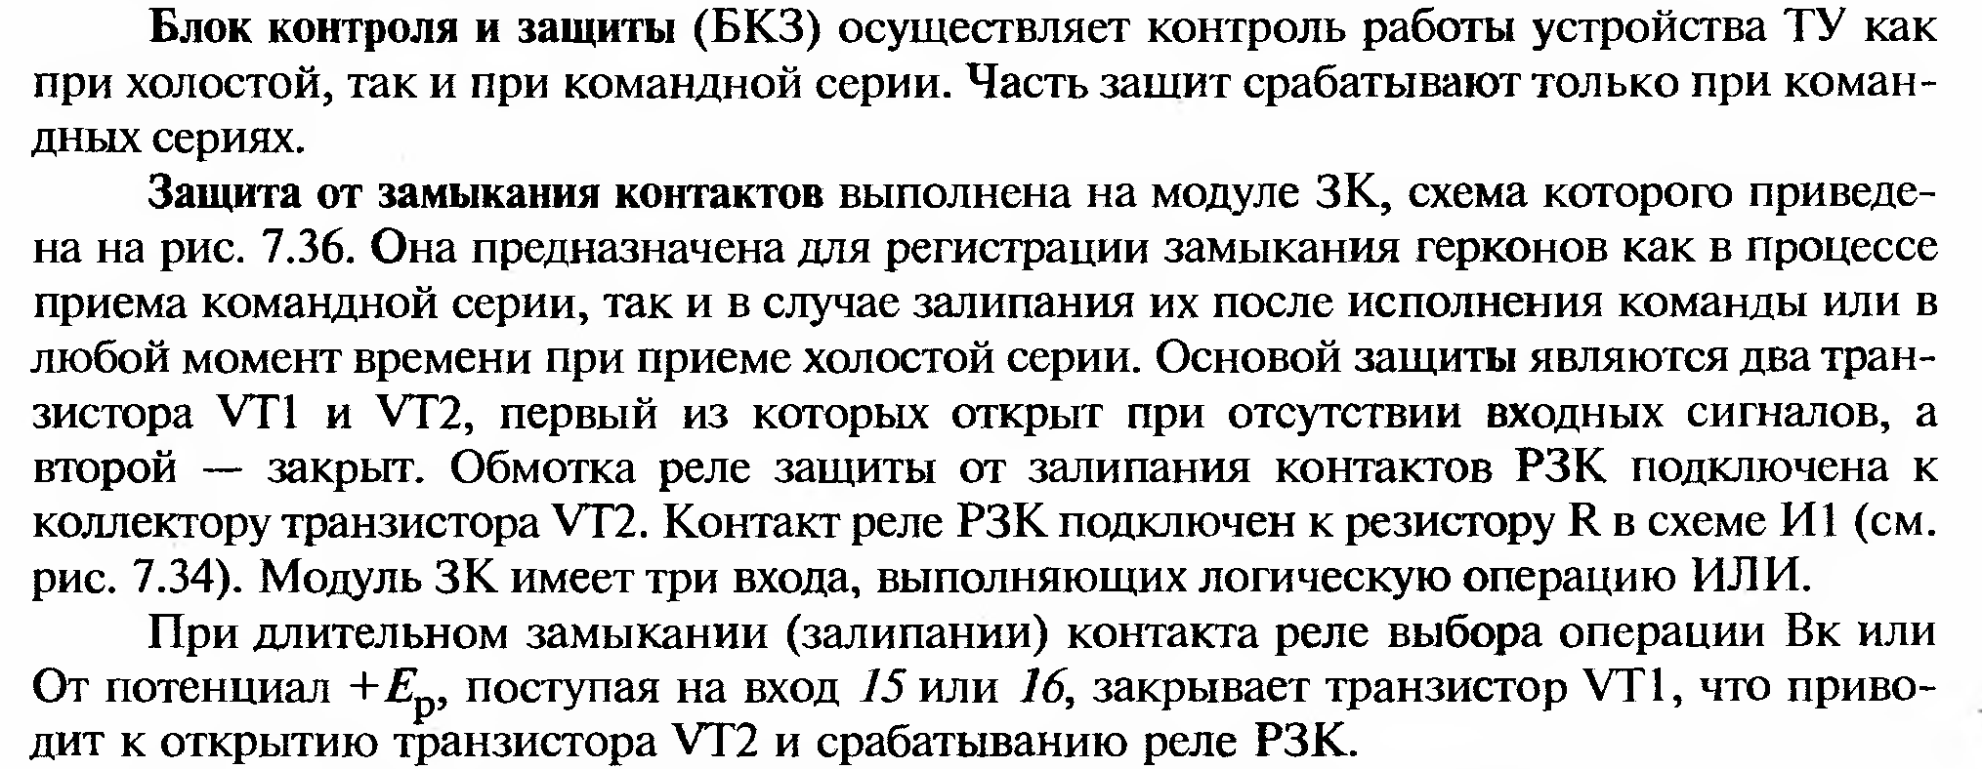

Slide 31
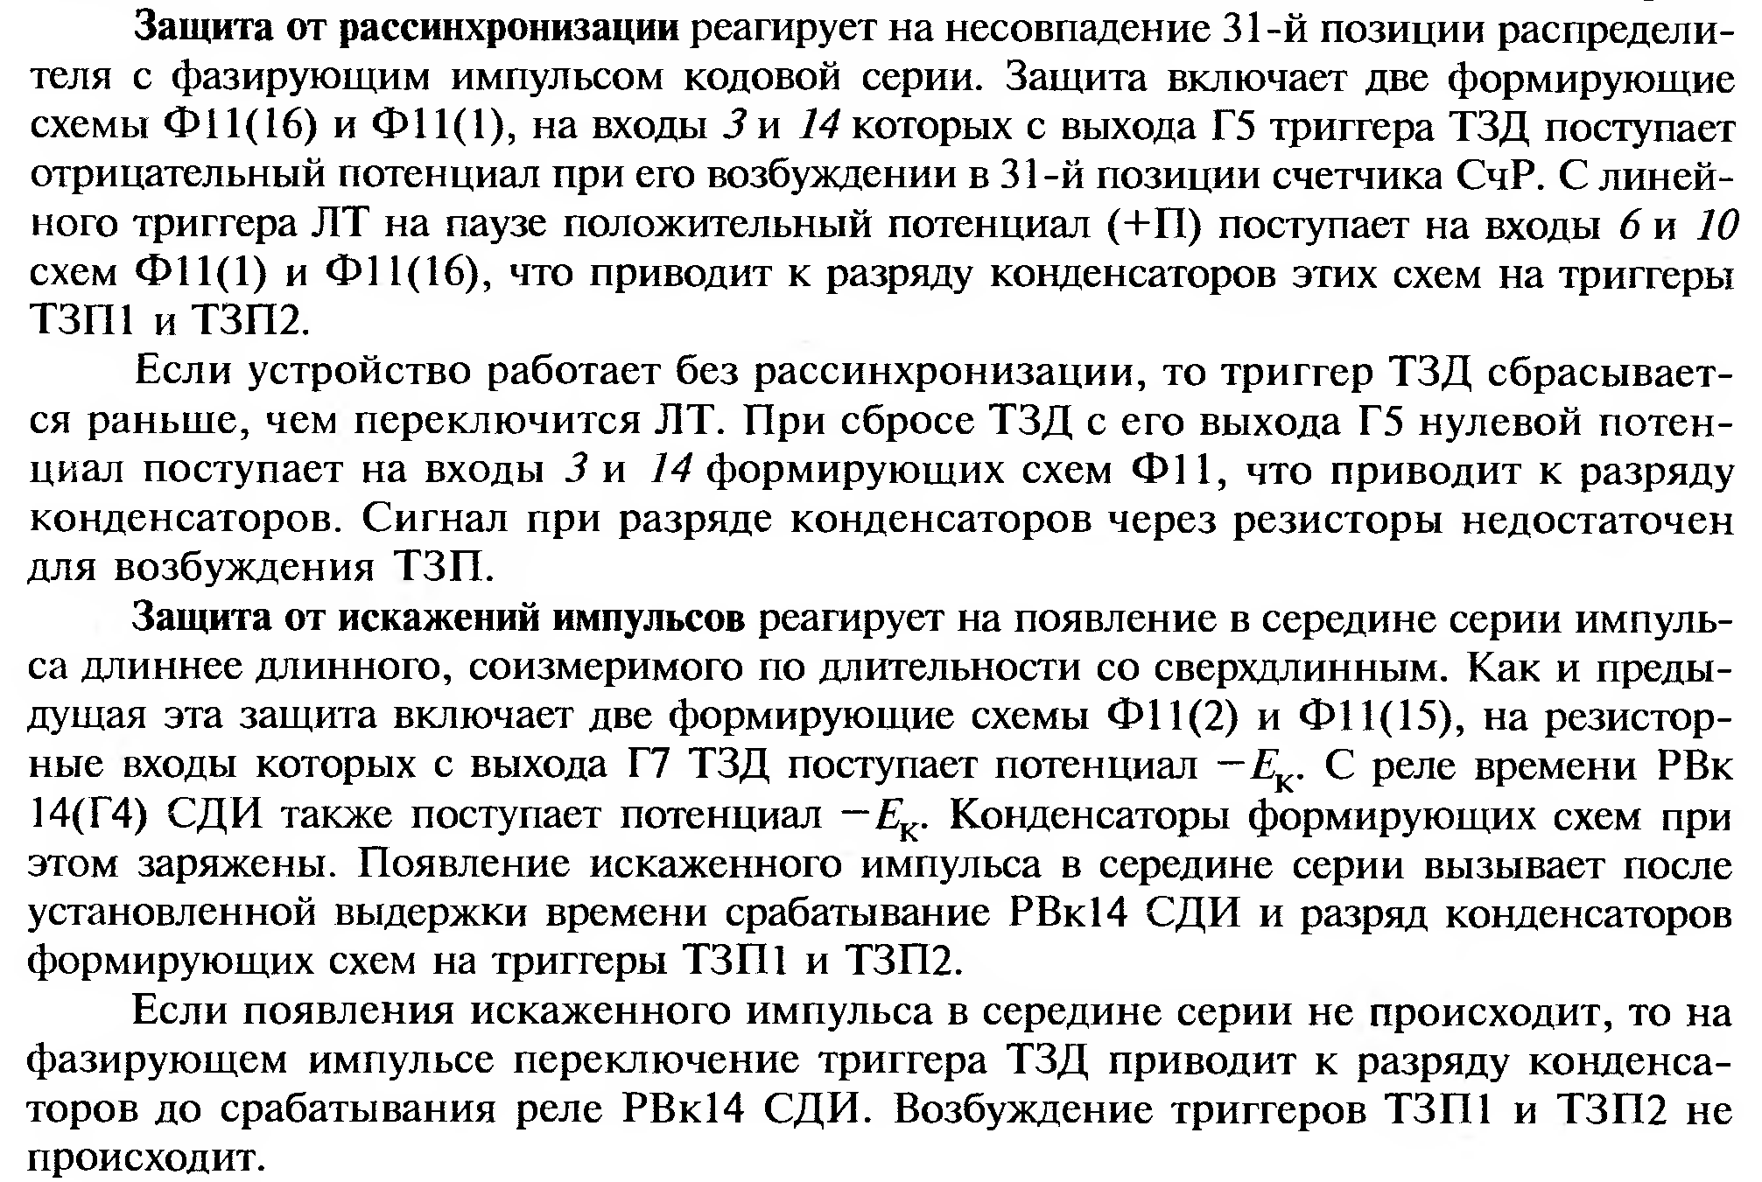

Slide 32
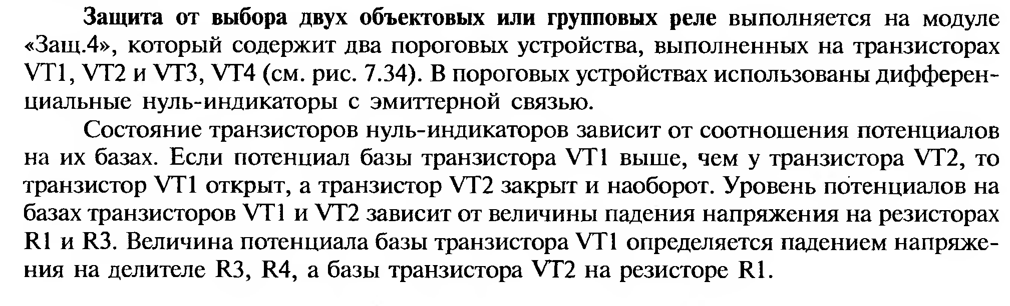
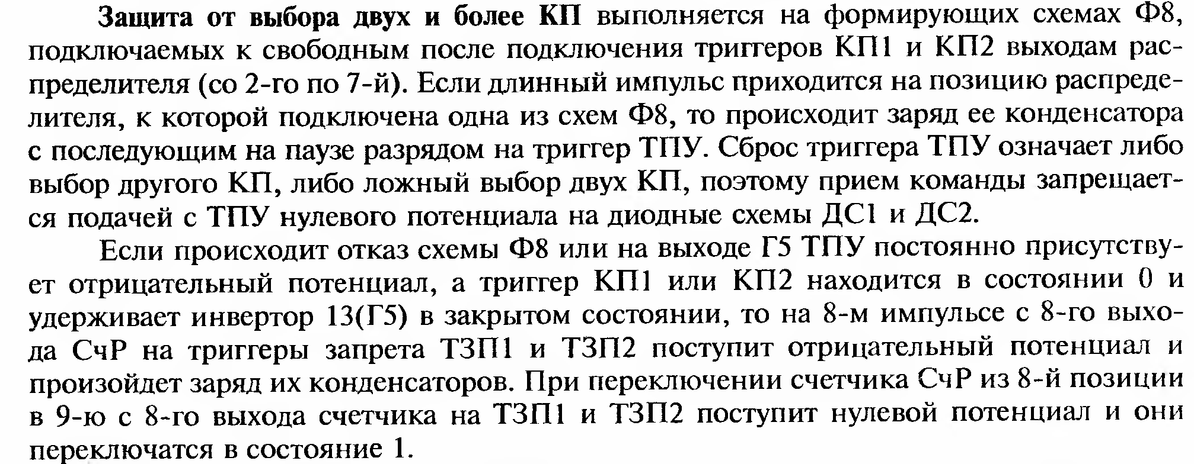

Slide 33
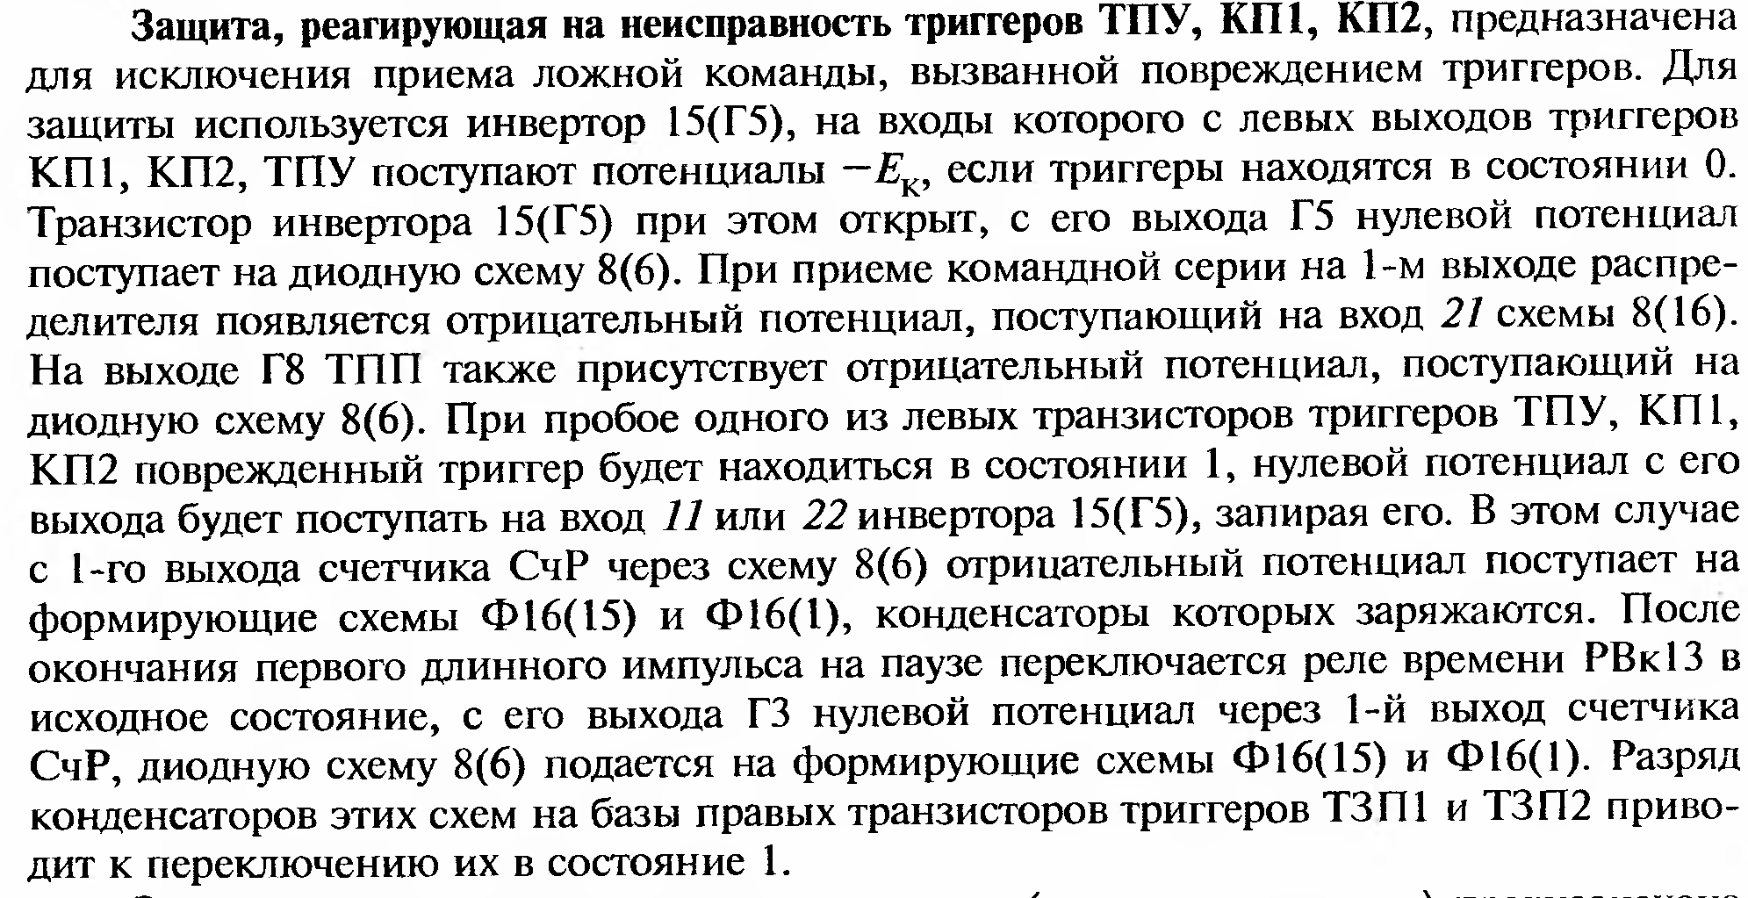

Slide 34
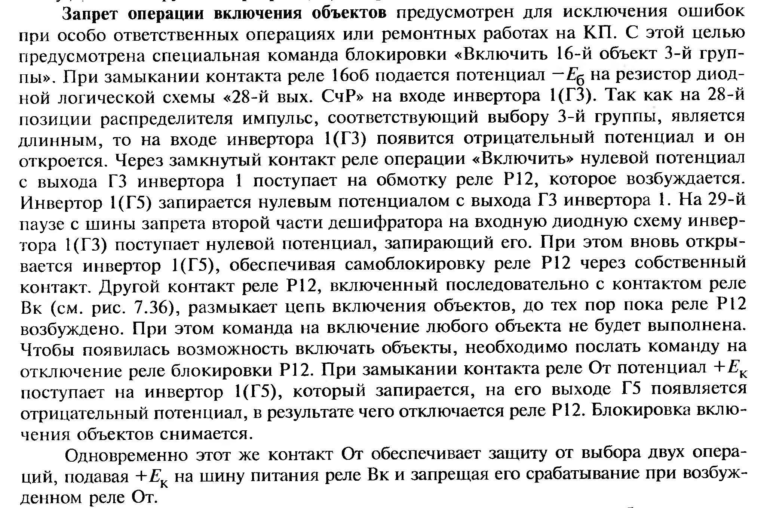

Slide 35
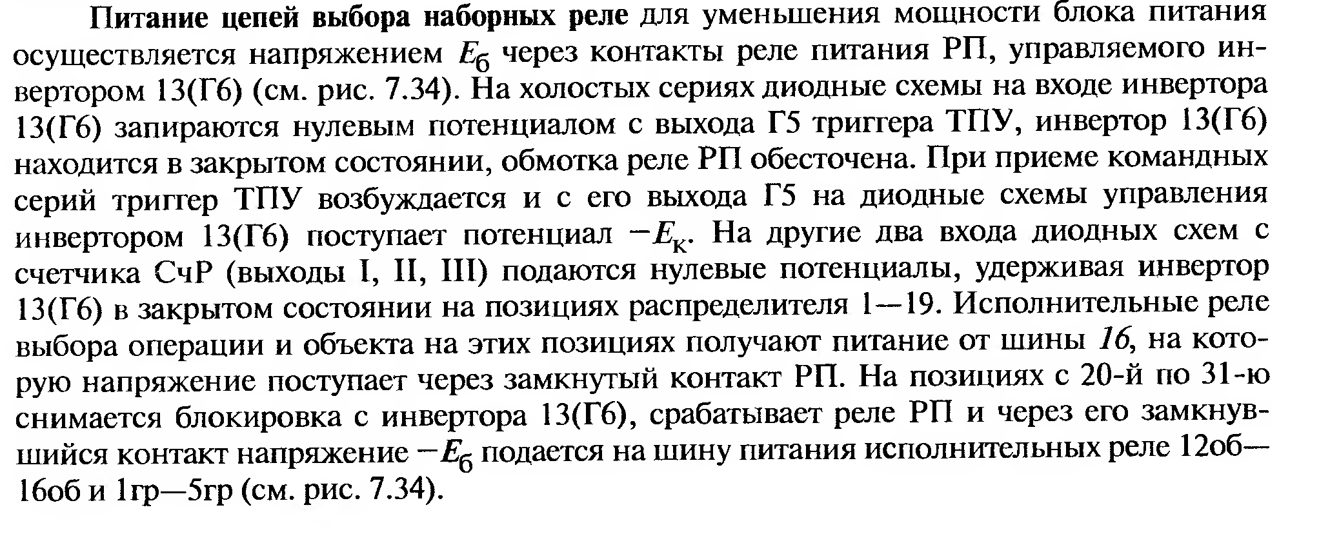

Slide 36
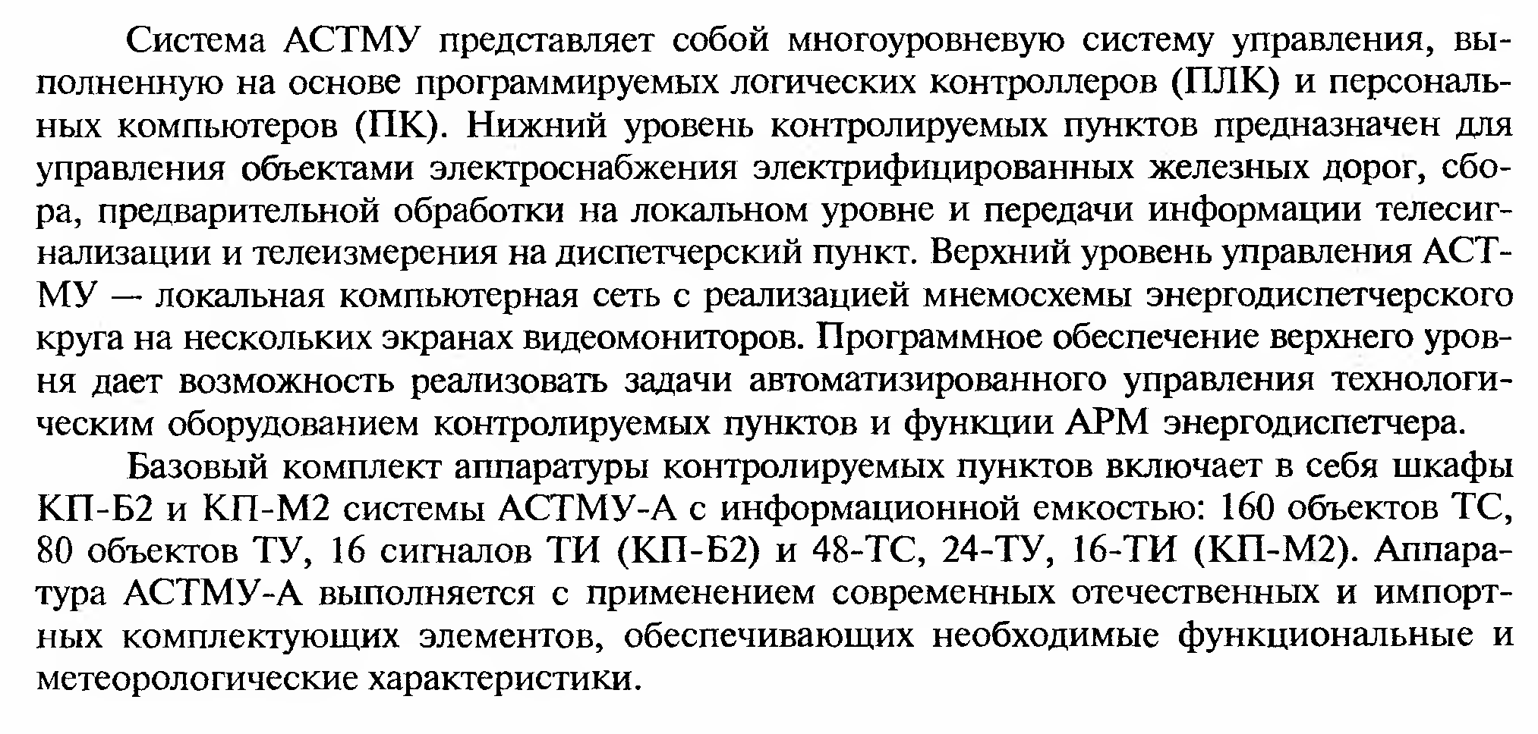
Автоматизированная система телемеханического управления

Slide 37
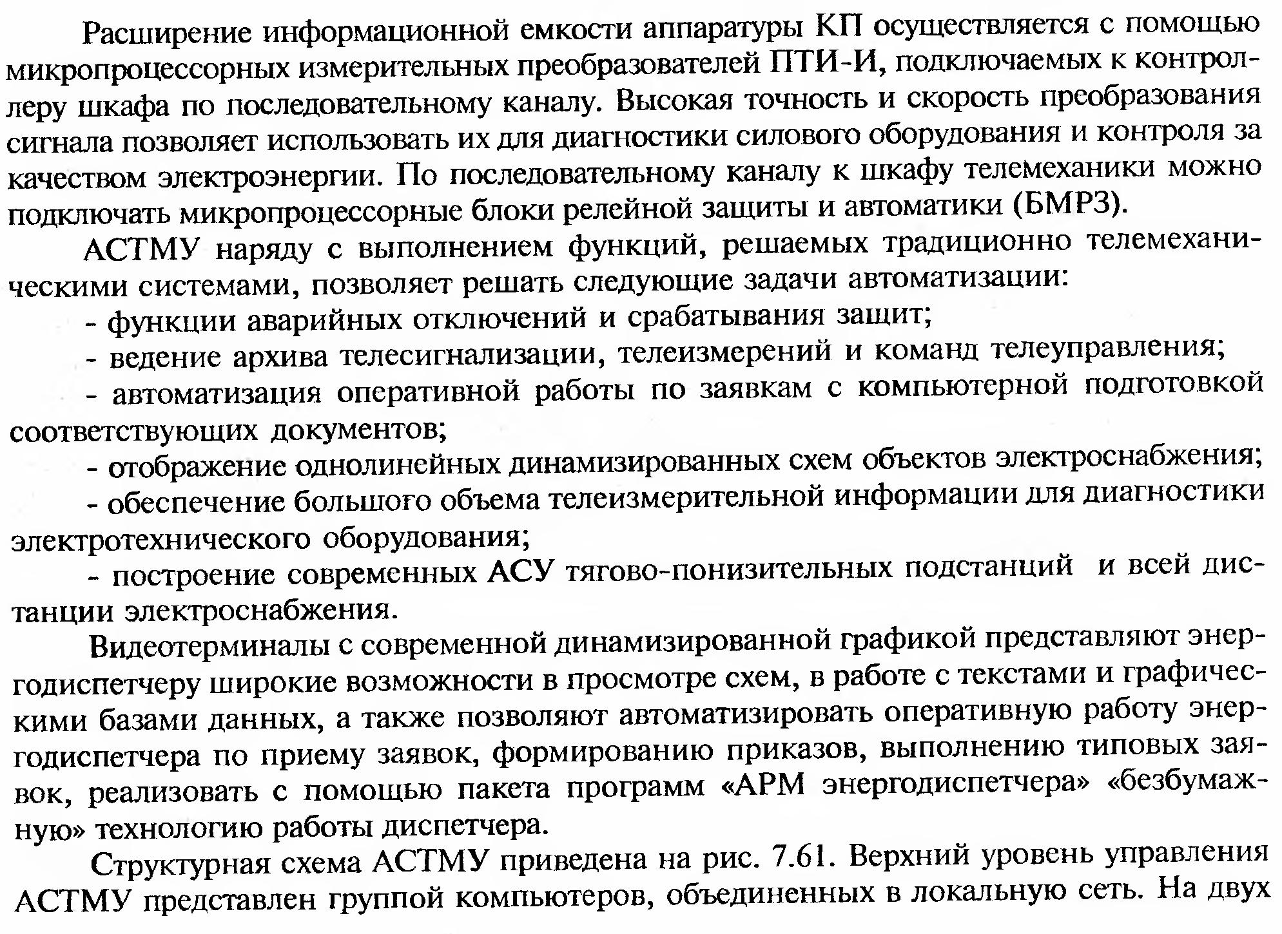

Slide 38
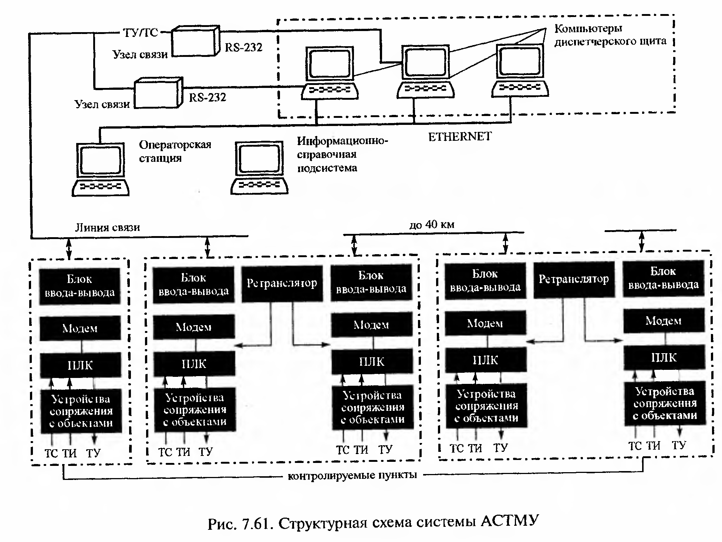

Slide 39
